Slide 1
第十章 恶意软件

Slide 2
10 恶意软件
恶意软件是计算机系统最大的威胁之一。定义为“隐蔽植入另一段程序的程序，它企图破坏数据，运行破坏性或者入侵性程序，或者破坏受害者数据，应用程序或操作系统的机密性、完整性和可用性”。
本章从综述各种恶意软件的类型开始，首先基于恶意软件的传播方法，然后基于恶意软件到达指定目标后执行的动作对其进行分类。传播机制包括病毒、蠕虫和特洛伊木马等机制。载荷包括系统污染、僵尸、网络钓鱼、间谍软件和Rootkit。接着讨论对应的防护措施。最后，讨论分布式拒绝服务攻击。

Slide 3
本章内容
10.1 恶意软件类型
10.2 高级持续性威胁
10.3 传播-感染内容-病毒
10.4 传播-漏洞利用-蠕虫
10.5 传播-社会工程-垃圾邮件与特洛伊木马
10.6 载荷-系统破坏
10.7 载荷-攻击代理-僵尸病毒与机器人
10.8 载荷-信息窃取-键盘监测器、网络钓鱼与间谍软件
10.9 载荷-隐身-后门与隐匿程序
10.10 防护措施
10.11 分布式拒绝服务攻击
恶意软件的分类
攻击套件
攻击源头

Slide 4
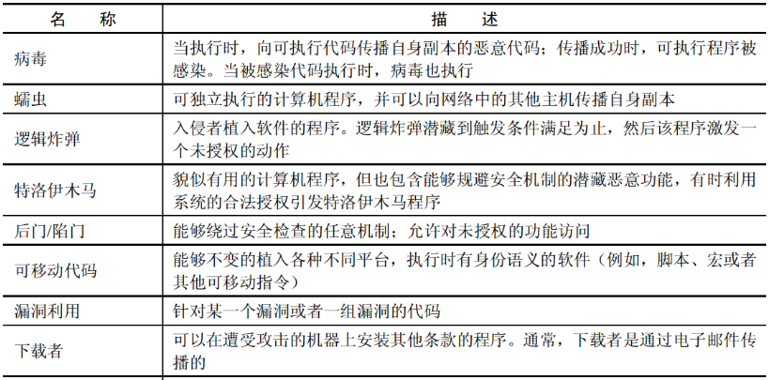
10.1 恶意软件类型

Slide 5
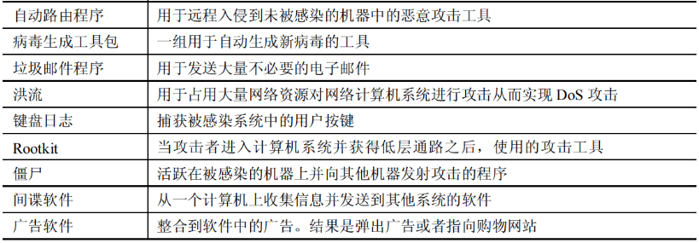
10.1 恶意软件类型

Slide 6
10.1.1 恶意软件的分类
基于传播机制的分类
通过病毒感染已存在的可执行或解释执行的内容，随后传播到其他系统；
蠕虫或者下载驱动病毒利用本地或者网络上软件漏洞从而使恶意软件得以复制；
劝说用户绕开安全机制从而安装特洛伊木马程序或者对网络钓鱼攻击做出应答的社会工程攻击。
基于是否寄生的分类
需要驻留在宿主程序中，比如病毒，称为寄生的。
独立于宿主程序，软件是可以被操作系统调度并运行的独立程序，这类软件有蠕虫、木马和僵尸等

Slide 7
10.1.1 恶意软件的分类
根据是否复制的分类
不进行复制的软件有特洛伊木马、垃圾邮件，
进行复制的软件有病毒和蠕虫。
基于载荷执行动作的分类
污染系统或者数据文件，窃取服务从而使得系统成为僵尸网络攻击中的僵尸代理；
通过键盘日志或者间谍软件从系统中窃取有用信息比如登录密码或者其他个人信息；
或者恶意软件隐藏在系统中从而避免对它进行的检测。

Slide 8
10.1.1 恶意软件的分类
早些时候的恶意软件使用一种传播方式传递载荷，随着恶意软件的发展，我们看到越来越多的恶意软件使用混合方式，它同时使用传播机制和载荷，从而提高其传播、隐藏或者在目标系统执行动作的能力。
混合攻击使用多种感染或者传播方法，从而最大化传染速度和攻击严重性。一些恶意软件甚至支持更新机制从而可以改变传播范围和载荷机制。

Slide 9
10.1.2 攻击套件
最初，恶意软件的开发和部署需要软件作者相当高的技术技能。随着在20世纪90年代初的病毒创建工具的发展，到2000年年初的时候有了更通用的攻击套件，极大的促进了恶意软件的开发和部署。
这些工具套件，通常称为犯罪软件，包括各种传播机制和载荷模块，即便是初学者可以轻易地利用最新发现的漏洞进行定制，这些套件极大地扩大了能够部署恶意软件的攻击者的数量。
攻击者使用这些工具套件产生的恶意软件新变种的绝对数量对那些防卫系统免受这些攻击的人来说，带来了明显的问题。
Zeus犯罪软件工具套件是一个最近比较突出的此类攻击套件的例子，使用这种软件产生一系列有效的、隐蔽的恶意软件，由此引发了许多犯罪活动，尤其是捕获和利用银行证书。

Slide 10
10.1.3 攻击源头
恶意软件另一个明显的发展是攻击者从想要向同伴展示自己技术才能的个人变成了更加有组织的、危险的攻击源头。
这些源头包括出于政治动机的攻击者、犯罪者和有组织的犯罪；向公司和国家出售自己服务的组织、国家政府机构。这明显改变了恶意软件兴起的动机和可用资源，而且确实导致了地下经济的发展，这包括出售攻击套件，访问被攻破的主机和被盗信息。

Slide 11
本章内容
10.1 恶意软件类型
10.2 高级持续性威胁
10.3 传播-感染内容-病毒
10.4 传播-漏洞利用-蠕虫
10.5 传播-社会工程-垃圾邮件与特洛伊木马
10.6 载荷-系统破坏
10.7 载荷-攻击代理-僵尸病毒与机器人
10.8 载荷-信息窃取-键盘监测器、网络钓鱼与间谍软件
10.9 载荷-隐身-后门与隐匿程序
10.10 防护措施
10.11 分布式拒绝服务攻击

Slide 12
10.2 高级持续性威胁
高级持续性威胁（Advanced Persistent Threat，APT）是一种复杂、隐蔽且长期针对特定目标的网络攻击行为，通常由具备高水平资源和技术的攻击者（如国家支持的黑客组织、有组织的犯罪集团等）发起。

Slide 13
10.2 高级持续性威胁
核心特征
高级性（Advanced）
使用定制化的恶意软件、零日漏洞（0-day exploits）、社会工程学等手段，技术复杂度远超普通攻击。
攻击者具备强大的技术能力和资源支持（如国家背景的团队）。
持续性（Persistent）
长期潜伏在目标网络中（可能持续数月甚至数年），通过持续渗透逐步达成目标。
采用多阶段攻击，即使被发现也能通过备用通道重新入侵。
针对性（Threat）
针对高价值目标：政府机构、军事部门、大型企业（能源、金融、科技）、关键基础设施等。
攻击前会详细侦察目标（如员工信息、网络架构）。

Slide 14
10.2 高级持续性威胁
典型攻击流程
侦察阶段
收集目标信息（如钓鱼邮件伪装成合作伙伴、利用公开的社交媒体资料）。
初始入侵
通过钓鱼邮件、漏洞利用（如Office漏洞）、供应链攻击（如污染软件更新包）等方式渗透。
建立据点
植入后门（如C2服务器连接）、提权、横向移动（利用内网漏洞扩散）。
数据窃取/破坏
窃取敏感数据（如知识产权、政府机密）或潜伏等待破坏时机（如勒索软件触发）。
掩盖痕迹
清除日志、使用加密通信，避免被检测。

Slide 15
10.2 高级持续性威胁
典型攻击流程
侦察阶段
收集目标信息（如钓鱼邮件伪装成合作伙伴、利用公开的社交媒体资料）。
初始入侵
通过钓鱼邮件、漏洞利用（如Office漏洞）、供应链攻击（如污染软件更新包）等方式渗透。
建立据点
植入后门（如C2服务器连接）、提权、横向移动（利用内网漏洞扩散）。
数据窃取/破坏
窃取敏感数据（如知识产权、政府机密）或潜伏等待破坏时机（如勒索软件触发）。
掩盖痕迹
清除日志、使用加密通信，避免被检测。

Slide 16
本章内容
10.1 恶意软件类型
10.2 高级持续性威胁
10.3 传播-感染内容-病毒
10.4 传播-漏洞利用-蠕虫
10.5 传播-社会工程-垃圾邮件与特洛伊木马
10.6 载荷-系统破坏
10.7 载荷-攻击代理-僵尸病毒与机器人
10.8 载荷-信息窃取-键盘监测器、网络钓鱼与间谍软件
10.9 载荷-隐身-后门与隐匿程序
10.10 防护措施
10.11 分布式拒绝服务攻击
病毒本质
病毒分类
宏病毒与脚本病毒

Slide 17

10.3.1 病毒本质
是指编制或者在计算机程序中插入的破坏计算机功能或者毁坏数据，影响计算机使用，并能自我复制的一组计算机指令或者程序代码。
计算机
计算机病毒的特征
传染性
破坏性
潜伏性
隐蔽性
衍生性
可执行性
可触发性
……
Notes:
【讲解脚本】
1. 计算机病毒是指（概念定义的那句话，红色标注概念中的三个关键词：破坏、自我复制、程序代码）
2. 以下为计算机病毒的特征：（讲解，对比生物病毒讲解以提高学生感性认识)
传染性：病毒的基本特征，计算机病毒会通过各种渠道从已被感染的计算机扩散到未被感染的计算机，是否具有传染性是判别一个程序是否为计算机病毒的最重要条件
破坏性：对系统来讲，所有的计算机病毒都存在一个共同的危害，即占用系统资源，降低计算机系统的工作效率，故虽然有良性病毒和恶性病毒的说法，但只要是计算机病毒都是违背用户意愿的，都具有破坏性
潜伏性：编制精巧的计算机病毒程序，进入系统之后一般不会马上发作，可以在几周或者几个月内隐藏在合法文件中，对其他系统进行传染，而不被人发现。潜伏性越好，其在系统中的存在时间就会越长，病毒的传染范围就会越大，它的危害就越大
隐蔽性：计算机病毒不易被发现，其往往以隐含文件或程序代码的方式存在，在普通的病毒查杀中，难以实现及时有效的查杀。病毒伪装成正常程序，计算机病毒扫描难以发现
衍生性：一种不同于原版本的新的计算机病毒（又称为变种）。这就是计算机病毒的衍生性。这种变种病毒造成的后果可能比原版病毒严重得多
可执行性：计算机病毒与其他合法程序一样,是一段可执行程序,但不是一个完整的程序,而是寄生在其他可执行程序中.只有当计算机病毒在计算机内运行的时候,它才具有传染性和破坏性.运行时与正常的程序争夺CPU的控制权
可触发性：病毒因某个事件或数值的出现，诱使病毒实施感染或进行攻击的特性称为可触发性。病毒具有预定的触发条件，这些条件可能是时间、日期、文件类型或某些特定数据等
【选讲或扩展讲解】
计算机病毒还具有寄生性、不可预见性、欺骗性、持久性等等

Slide 18



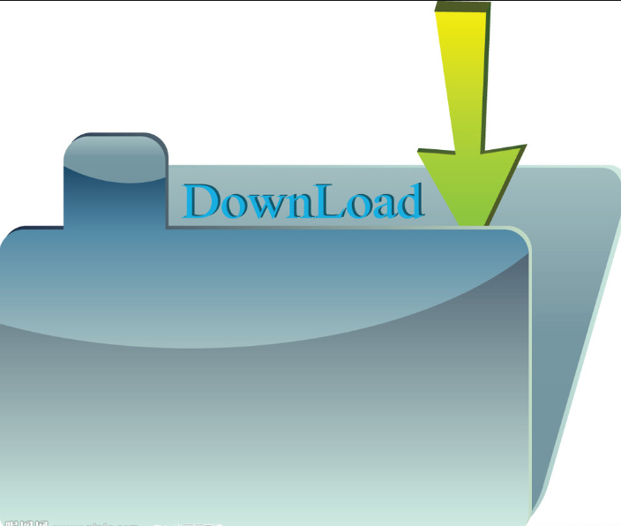
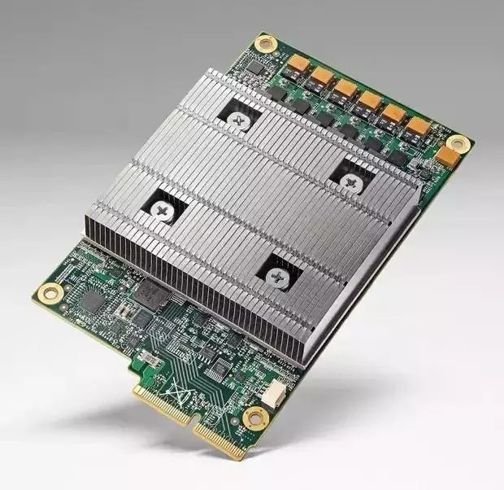

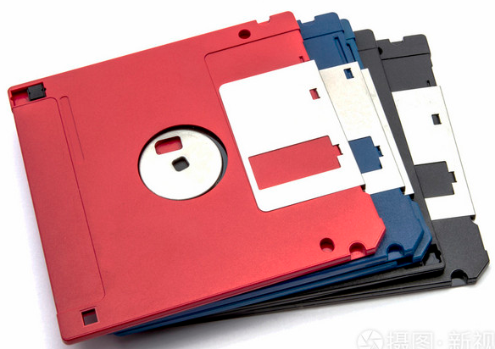


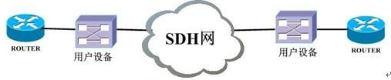

10.3.1 病毒本质
计算机病毒的传播
移动存储设备
网络
计算机硬件设备
点对点通信系统和无线通道
计算机病毒的分类
按病毒存在的媒体：网络、文件、引导型
按计算机病毒的链结方式：源码型、嵌入型、外壳型、操作系统型
按病毒存在的系统: DOS、 Windows、 UNIX、 OS/2
按病毒的破坏情况:良性、恶性
ASIC
Notes:
【讲解脚本】
1.计算机病毒的传播途径包括：(结合生活中实际场景介绍)
移动存储设备：U盘、移动硬盘、光盘、软盘等
网络：电子邮件、文件下载、网页浏览、聊天通讯等
计算机硬件设备：
【选讲或扩展讲解】ASIC是Application Specific Integrated Circuit的英文缩写，在集成电路界被认为是一种为专门目的而设计的集成电路。硬件芯片的重要性，融入思政元素
ASIC芯片技术发展迅速，目前ASIC芯片间的转发性能通常可达到1Gbs甚至更高，于是给交换矩阵提供了极好的物质基础。
视频资源：https://haokan.baidu.com/v?vid=4895651123318372953&pd=bjh&fr=bjhauthor&type=video
点对点通信系统和无线通道
2.计算机病毒的分类
按病毒存在的媒体：网络、文件、引导型
通过计算机网络感染可执行文件的计算机病毒
主攻计算机内文件的病毒
引导型病毒:是一种主攻感染驱动扇区和硬盘系统引导扇区的病毒
【选讲或扩展讲解】
关于计算机病毒的分类简单介绍，在课时允许的情况下可以扩展

Slide 19
10.3.1 病毒本质
病毒，以及多种恶意软件，都包含一种或多种下述组成部分及其变体:
感染机制：病毒散布或传播的方法，能使病毒复制。这种机制也被称作感染载体。
触发：决定载荷何时被激活或者传输的事件或条件，有时也称作逻辑炸弹。
载荷：除传播外，病毒要做的事。载荷通常会做一些有害的或者恶性的动作。

Slide 20
10.3.1 病毒本质
典型病毒的生命周期，包含以下4个阶段：
休眠阶段：在这个阶段中，病毒不执行操作，而是等待被某些事件激活，这些事件包含某一个特定日期、其他程序或文件的出现、磁盘容量超出了某些限度等。并非所有的病毒都有这一阶段。
传播阶段：病毒将与其自身完全相同的副本植入其他程序或磁盘的某些系统区域。
触发阶段：病毒在这一阶段中将被激活以执行其预先设定的功能。
执行阶段：病毒将实现器预期的功能。

Slide 21
10.3.1 病毒本质
计算机病毒工作流程
计算机中毒的症状
异常错误信息
机器启动异常
文件内容和长度有所改变
外部设备工作异常
磁盘空间变小
运行速度降低
非授权加载，病毒进入内存
病毒引导模块执行
修改系统参数，引入传染模块
监视系统运行
传染条件是否满足
Y
进行传染
触发条件是否满足
Y
发起破坏
Notes:
【讲解脚本】
1.计算机病毒工作流程：通过右图图示讲解计算机病毒工作流程，即病毒都需要感染宿主、潜伏以躲避查杀、繁殖（自我复制，与计算机病毒概念呼应）、触发（运行、破坏）
这是计算机病毒所具有的共性，呼应后面讲解的计算机病毒查杀的行为监测技术
2.计算机中毒的症状：可扩展一些计算机中毒的实例图片、动画等进行讲解，提高学生预防意识

Slide 22
10.3.2 病毒分类
按目标分类：
引导扇区感染病毒：感染主引导记录或其他引导记录，当系统从包含病毒的磁盘启动时，病毒将传播开来。
文件感染病毒：感染被操作系统或Shell认为的可执行文件。
宏病毒：应用程序解释宏代码或脚步代码时感染文件。
混合体病毒：多种方式感染文件，可以干扰多种类型的文件

Slide 23
10.3.2 病毒分类
按隐藏策略分类：
加密病毒：病毒的一部分产生一个随机加密密钥并加密病毒的其他部分。当一个受感染的程序被调用时，病毒用存储的密钥解密该病毒。当病毒被复制时，另选一个不同的随机密钥。每个病毒实例密钥都不同，无法找到固定的位模式。
隐形飞机式病毒：具有较好的隐蔽性，可以逃避反病毒软件的检测。隐藏的是完整的病毒而非仅仅一个载荷，可以采用诸如压缩之类的代码变形和根工具箱技术实现隐藏目的。
多态病毒：每次感染都表现为不同的形态，使得通过病毒“签名”来检测的方法无效。
变形病毒：每次感染也表现为不同形态（可以改变行为，也可以是外观）。不同的是在每次反复的过程中会完全改写自身的代码，增加检测难度

Slide 24
10.3.3 宏病毒与脚本病毒
宏病毒（Macro Virus）
定义
利用文档宏（如Word、Excel的VBA宏）编写的病毒，依附于文档或模板传播。
特点
感染目标：主要感染Office文档（.doc、.xls等）或模板文件（.dot）。
传播方式：通过共享感染文件（如邮件附件、U盘）传播。
触发条件：用户打开文档并启用宏时自动执行。
技术依赖：依赖VBA（Visual Basic for Applications）环境。
隐蔽性：可能通过自动宏（如AutoOpen、AutoClose)静默运行。

Slide 25
10.3.3 宏病毒与脚本病毒
脚本病毒（Script Virus）
定义
通过脚本语言（如VBScript、JavaScript、PowerShell）编写的恶意程序，通常独立于文档运行。
特点
感染目标：可感染多种文件（如.pdf、.js、.vbs、.ps1）或直接攻击系统。
传播方式：通过邮件、网页、网络共享或漏洞利用传播。
触发条件：双击脚本文件、访问恶意网页或系统漏洞触发。
技术依赖：依赖脚本宿主（如WScript、浏览器、PowerShell）。
灵活性：可直接调用系统API，破坏力更强（如删除文件、远程控制）。

Slide 26
本章内容
10.1 恶意软件类型
10.2 高级持续性威胁
10.3 传播-感染内容-病毒
10.4 传播-漏洞利用-蠕虫
10.5 传播-社会工程-垃圾邮件与特洛伊木马
10.6 载荷-系统破坏
10.7 载荷-攻击代理-僵尸病毒与机器人
10.8 载荷-信息窃取-键盘监测器、网络钓鱼与间谍软件
10.9 载荷-隐身-后门与隐匿程序
10.10 防护措施
10.11 分布式拒绝服务攻击
目标搜寻
蠕虫传播模式
莫里斯蠕虫
蠕虫病毒技术现状
恶意移动代码
客户端漏洞和网站挂马攻击
点击劫持

Slide 27
10.4 传播-漏洞利用-蠕虫
蠕虫病毒(Worm)是一种能够自我复制并通过网络传播的恶意软件，与普通病毒不同，它不需要依附于宿主程序就能独立传播。
主要特点
自我复制能力：能够自动复制自身并通过网络传播
独立传播：不需要用户执行任何操作即可传播
网络利用：利用系统漏洞、电子邮件、即时通讯工具等网络途径传播
高传播速度：可在短时间内感染大量系统

Slide 28
10.4 传播-漏洞利用-蠕虫
蠕虫病毒(Worm)访问远程系统的方法：
电子邮件或即时通信设施：借助电子邮件将自身的副本邮寄（附件）给其他系统，在邮件附件接收或打开时运行。
文件共享：像病毒那样感染USB驱动之类的可移动媒介中的文件，通过发掘一些软件漏洞以自动运行的机制执行。
远程执行功能：使用远程可执行工具或利用网络服务中的程序缺陷在其他系统上执行自身的副本。
远程文件访问或传输能力：利用远程文件访问或远程传输服务将自己复制到其他系统。
运程登录能力：以用户的身份登录远程系统，并用命令将自身从一个系统复制到其他系统并运行自己。

Slide 29
10.4 传播-漏洞利用-蠕虫
蠕虫病毒(Worm)使用与病毒相同的运行周期：休眠、传播、触发和执行。
传播通常执行以下功能：
检查已感染主机的宿主表、地址簿、好友列表、信任同伴或其他类似的存放远程系统访问细节的相应文件，通过扫描目标地址或可移动媒介，得到感染其他系统的合适访问机制。
使用合适的访问机制传送自身副本到运程系统并执行。

Slide 30
10.4.1 目标搜寻
搜索其他可感染系统，这一过程称为扫描或指纹识别。
典型步骤：蠕虫代码重复扫描过程，直到产生一个巨大的受感染机器组成的分散式网络。
可以使用的网络地址扫描策略：
随机：借助不同的种子探测其IP地址空间中的随机地址。会产生很大的通信量，甚至会在实际攻击前引起一般意义的系统崩溃。
预先生成的目标列表：编制一张很长的潜在可攻击计算机列表。攻击者开始感染列表上的计算机，每一台被感染的机器会被分配一部分列表进行扫描，这样可以缩短扫描周期，不易被检测到。
内部目标列表：使用被感染计算机中包含的信息去寻找更多可扫描主机。
本地子网：如果被感染主机在防火墙保护之下，则该主机就会在其自身的本地网络中寻找攻击目标，借助子网地址组织结构来寻找其他不能被防火墙保护的主机。

Slide 31

10.4.2 蠕虫传播模式
设计精巧的蠕虫可以迅速传播并感染大量计算机。
与生物病毒类似，可以采用经典指数模型描述蠕虫的传播：
其中：
I(t)=在时刻t时受感染的个体数量
S(t)=在时刻t时易感染的个体数量
β=感染率
N=总体规模，N=I(t)+S(t)

Slide 32
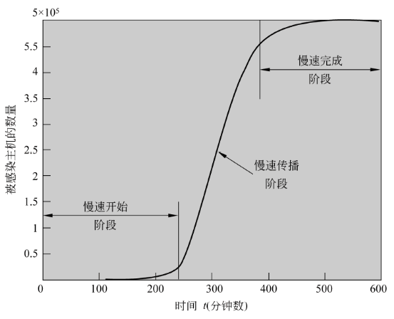
10.4.2 蠕虫传播模式
蠕虫传播模型的动态特性：
慢速开始阶段
快速传播阶段
慢速结束阶段
防御蠕虫的目标就是在慢速开始阶段控制蠕虫

Slide 33
10.4.3 莫里斯蠕虫
莫里斯蠕虫（Morris Worm）是历史上第一个大规模传播的互联网蠕虫病毒，由康奈尔大学研究生罗伯特·塔潘·莫里斯（Robert Tappan Morris）于1988年11月2日发布。它并非出于恶意破坏，而是作为实验程序，但由于代码设计缺陷，导致其传播失控，感染了当时约10%的互联网主机（约6000台计算机），造成数百万美元的经济损失。

Slide 34
10.4.3 莫里斯蠕虫
技术原理
莫里斯蠕虫利用了当时Unix系统的几个关键漏洞进行传播：
Sendmail漏洞（邮件服务器软件）
蠕虫通过Sendmail的调试模式（DEBUG）漏洞执行远程命令。
Fingerd缓冲区溢出漏洞（用户信息查询服务）
蠕虫利用Fingerd服务的缓冲区溢出漏洞获取系统控制权。
弱密码攻击（Rsh/Trusted Hosts）
尝试通过常见弱密码（如空密码、用户名作为密码等）入侵系统。
自我复制机制
蠕虫在感染一台主机后，会扫描网络中的其他主机并尝试传播。

Slide 35
10.4.3 莫里斯蠕虫
传播过程
初始感染：蠕虫从第一台被感染的计算机开始，利用上述漏洞传播。
指数级扩散：由于莫里斯在代码中设置了高复制率（即使已感染的机器仍会被重复感染），导致系统资源被耗尽。
网络瘫痪：大量计算机因蠕虫占用CPU和内存而变慢甚至崩溃，整个互联网（当时主要是学术和军事网络）受到影响。

Slide 36
10.4.4 蠕虫病毒技术现状
多平台：不再局限于Windows主机，可攻击多样化平台，尤其是UNIX，或攻击流行文件类型所支持的宏、脚步语言。
多攻击点：多种方式入侵系统，包括攻击网络服务器、浏览器、电子邮件、文件共享及其他基于网络的应用，或借助共享媒介。
超速传播：利用各种技术优化蠕虫传播速度，在短时间内定位尽可能多的易感对象。
多态：为逃避检测，阻止实时分析，采用病毒的多态技术（如加密生成新代码）

Slide 37
10.4.4 蠕虫病毒技术现状
多态：为逃避检测，阻止实时分析，采用病毒的多态技术（如加密生成新代码）
变形：除改变自身形态外，在复制的不同阶段中释放不同行为模式的指令表。
传输工具：传播多种恶意载荷的理想工具，包括DDOS攻击、Rootkit、垃圾邮件生成器和间谍软件。
零天攻击：为达到最有效的突袭和最广的分布，蠕虫需要攻击不为人知的漏洞。

Slide 38
10.4.5 恶意移动代码
恶意移动代码（Malicious Mobile Code, MMC）是指能够在不同系统间自动传播并执行恶意操作的代码，通常利用网络或可移动存储设备进行传播。
与传统的病毒或蠕虫不同，它通常依赖于脚本、宏或嵌入式代码，能够在用户不知情的情况下自动执行。

Slide 39
10.4.5 恶意移动代码
恶意移动代码主要包括以下几类：
1. 脚本病毒（Script Viruses）
通过网页脚本（如JavaScript、VBScript）传播。典型例子：
JS.Redirector（通过恶意JavaScript重定向用户到钓鱼网站）
VBS/LoveLetter（2000年的“爱虫”病毒，通过VBScript传播）
2. 宏病毒（Macro Viruses）
嵌入在Office文档（Word、Excel）中的恶意宏代码。典型例子：
Melissa病毒（1999）：通过Word文档传播，自动发送带毒邮件。
Troj/DocDrop：利用恶意宏下载勒索软件。
3. 蠕虫（Worms）
独立运行，通过网络自动传播（如电子邮件、即时通讯工具）。典型例子：
ILOVEYOU（2000）：通过VBS脚本传播，造成数十亿损失。
Conficker（2008）：利用Windows漏洞传播。

Slide 40
10.4.5 恶意移动代码
恶意移动代码主要包括以下几类：
4. 木马下载器（Trojan Downloaders）
伪装成合法软件，下载并安装其他恶意程序。典型例子：
Emotet（银行木马下载器，通过恶意文档传播）。
TinyBanker（Tinba）：通过网页注入传播。
5. 漏洞利用（Exploits）
利用浏览器或插件（如Flash、Java）的漏洞自动执行恶意代码。典型例子：
Angler Exploit Kit（2015年流行的漏洞利用工具包）。
Zero-day Exploits（如2021年Exchange Server漏洞攻击）。
6. 移动端恶意代码（Mobile Malware）
针对Android/iOS的恶意应用或脚本。典型例子：
Judy（2017）：Google Play上的恶意广告点击软件。
Pegasus间谍软件（通过0day漏洞感染iPhone）。

Slide 41
10.4.6 客户端漏洞和网站挂马攻击
客户端漏洞和网站挂马攻击是当前网络安全领域的两大主要威胁，它们通过不同的技术手段危害用户数据安全和系统稳定性。
客户端漏洞分析
客户端漏洞是指存在于终端用户设备（如PC、手机等）上的软件或系统中的安全缺陷，攻击者可以利用这些漏洞执行恶意代码、提升权限或窃取敏感数据。

Slide 42
10.4.6 客户端漏洞和网站挂马攻击
常见客户端漏洞类型
命令注入漏洞：如Cherry Studio客户端在处理MCP服务器连接认证时，未对授权端点URL进行安全检查，直接将用户输入传递给系统命令执行函数，导致攻击者可注入任意命令。这类漏洞通常由于未对用户输入进行充分过滤和验证造成。
缓冲区溢出漏洞：当程序向固定长度的缓冲区写入超过其容量的数据时，可能导致程序崩溃或执行攻击者提供的恶意代码。如早期Fingerd服务就曾因此类漏洞被Morris蠕虫利用。
权限提升漏洞：允许攻击者从普通用户权限提升至管理员权限，完全控制系统。终端端口存在的提权漏洞可使攻击者绕过安全验证机制，在正常流量中掺杂攻击代码。
反序列化漏洞：当应用程序反序列化不可信数据时，可能导致任意代码执行。这类漏洞在Java、.NET等环境中较为常见。

Slide 43
10.4.6 客户端漏洞和网站挂马攻击
网站挂马攻击解析
网站挂马是指攻击者通过各种手段在合法网站中植入恶意代码，当用户访问这些网站时，恶意代码会在用户不知情的情况下下载并执行，从而感染用户设备。
挂马通常采用以下技术手段：
iframe注入：在网页中嵌入隐藏的iframe加载恶意内容
JavaScript恶意脚本：通过脚本下载并执行恶意程序
漏洞利用工具包：如Angler Exploit Kit等，自动检测并利用客户端漏洞
社交工程：伪装成正常下载诱导用户主动执行恶意文件

Slide 44
10.4.6 客户端漏洞和网站挂马攻击
挂马攻击的主要方式
服务器直接入侵：攻击者入侵网站源服务器直接修改网页内容，插入恶意脚本。所有访问该网站的用户都会受到影响。这种情况通常被称为"服务器被黑"。
中间人攻击：在客户端与服务器之间的通信链路（如ISP网络）中注入恶意代码。表现为特定地区或网络环境的用户访问网站时发现挂马，而其他用户正常。
镜像服务器劫持：攻击者入侵网站镜像服务器或机房内其他主机，通过ARP欺骗等手段将篡改后的内容提供给用户。
第三方组件漏洞利用：利用网站使用的第三方插件、库或广告系统的漏洞注入恶意代码。

Slide 45
10.4.7 点击劫持
点击劫持（Clickjacking，又称UI伪装攻击）是一种视觉欺骗技术，攻击者通过透明或伪装的页面层，诱使用户在不知情的情况下点击恶意操作。例如，用户以为自己点击的是普通按钮，实际上触发了隐藏的恶意功能（如转账、授权、下载恶意软件等）。
攻击原理：点击劫持的核心是利用HTML/CSS技术，将恶意页面（如iframe）透明化并覆盖在诱饵页面上，诱导用户点击看似无害的元素（如"播放视频"按钮），实际上点击的是隐藏的恶意操作（如"确认转账"按钮）。

Slide 46
10.4.7 点击劫持
技术实现方式
iframe透明层覆盖
<iframe src="恶意网站" style="opacity:0;position:absolute;top:0;left:0;"></iframe>
攻击者将恶意网站嵌入透明iframe，覆盖在诱饵页面上。
CSS z-index控制层级
Css：#malicious-button { position: fixed; top: 100px; left: 200px;
z-index: 9999; opacity: 0.01; }
通过z-index使恶意按钮位于可见元素之上，但几乎透明。
鼠标事件劫持
使用pointer-events: none或JavaScript劫持点击事件，强制用户操作恶意界面。

Slide 47
10.4.7 点击劫持
防御措施
（1）网站开发者防护
① 使用X-Frame-Options HTTP头：防止网站被嵌入到恶意页面中。
X-Frame-Options: DENY # 完全禁止iframe嵌入
X-Frame-Options: SAMEORIGIN # 仅允许同源iframe
② 使用Content Security Policy (CSP)：更现代的替代方案，比X-Frame-Options更灵活。
Content-Security-Policy: frame-ancestors 'none'; # 禁止所有框架嵌套
Content-Security-Policy: frame-ancestors 'self'; # 仅允许同源嵌套
③ 使用JavaScript防御（Frame Busting）：尝试跳出iframe，但可能被攻击者绕过（如使用sandbox属性限制JS执行）。
javascript：if (top !== window) { top.location = window.location.href; }

Slide 48
10.4.7 点击劫持
防御措施
（2）普通用户防护
保持浏览器更新（现代浏览器已内置部分防护）。
安装广告拦截插件（如uBlock Origin可阻止部分恶意iframe）。
警惕不明页面，尤其是要求点击的"诱人"内容（如免费领取、抽奖等）。
使用NoScript等插件（禁用非必要JavaScript，减少攻击面）。

Slide 49
本章内容
10.1 恶意软件类型
10.2 高级持续性威胁
10.3 传播-感染内容-病毒
10.4 传播-漏洞利用-蠕虫
10.5 传播-社会工程-垃圾邮件与特洛伊木马
10.6 载荷-系统破坏
10.7 载荷-攻击代理-僵尸病毒与机器人
10.8 载荷-信息窃取-键盘监测器、网络钓鱼与间谍软件
10.9 载荷-隐身-后门与隐匿程序
10.10 防护措施
10.11 分布式拒绝服务攻击
垃圾（未经同意而发送给接收方的巨量）邮件
特洛伊木马

Slide 50
10.5 传播-社会工程-垃圾邮件与特洛伊木马
最后一种恶意软件传播策略：社会工程，即欺骗用户去协助恶意软件窃取他们自己的系统或个人信息。这一情况可能会在用户浏览或回复垃圾邮件，以及允许安装和运行某些特洛伊木马病毒或脚本代码时发生。

Slide 51
10.5.1 垃圾邮件（未经同意而发送给接收方的巨量）
未经同意而发送给接收者的巨量邮件，即通常所指的垃圾邮件。
为了应对迅猛增加的垃圾邮件，提供监测和甄别垃圾邮件产品的反垃圾邮件产业也同等迅速的发展起来。这导致了垃圾邮件制造者和防护者之间的激烈竞争。
虽然部分垃圾邮件是由合法服务器发送的，但近来绝大部分的垃圾邮件是由僵尸网络使用被控制的用户系统发送的。
垃圾邮件内容的一个重要组成部分仅仅是广告，但是垃圾邮件也是恶意软件的一个重要载体。电子邮件可能有个文档附件，一旦打开就会利用软件漏洞从而将恶意软件安装在用户系统上，也可能垃圾邮件的附件是特洛伊木马程序或脚本代码，一旦运行也会安装恶意软件到用户系统上。。

Slide 52
10.5.1 垃圾邮件（未经同意而发送给接收方的巨量）
最后，垃圾邮件还可能被应用于钓鱼攻击，比较典型的方式是引导用户到看上去提供某些合法服务的虚假网站，比如一个网上银行站点，该站点会尝试破获用户的登录与密码信息，或者要求用户填写有足够个人信息的表格，从而使得攻击者能够通过身份盗窃假冒用户身份。
垃圾邮件的这些应用方法使其成为一个很大的安全隐患。不过在大多数情形下，是由用户决定是否浏览垃圾邮件及其附件文档，是否允许某些程序的安装，这些操作都有可能导致攻击发生。

Slide 53
10.5.2 特洛伊木马
特洛伊木马是一种有用的，或者是表面上有用的程序或实用工具，它包含隐藏代码，一旦被调用将会执行一些不想要或有害的功能。
特洛伊木马可以间接完成一些攻击者无法直接完成的功能。例如，为获得用户存储在文件中的敏感个人信息的访问权限，攻击者可以设置一个木马程序，当这个程序执行时，它会浏览存储有所需敏感信息的用户文件并通过网站、电子邮件或者文字消息将副本发送给攻击者。

Slide 54
10.5.2 特洛伊木马
特洛伊木马可归入下列三种模式之一：
在继续执行原程序功能之外还执行一个独立的恶意动作。
继续执行原程序的功能，但修改某些功能以便能够执行恶意动作（例如，一个能够获取密码的特洛伊木马登录程序）或者掩盖其他恶意动作（例如，一个不显示一些恶意进程的特洛伊木马进程列表显示程序）。
执行恶意功能并完全取代原有程序的功能。
一些木马程序通过利用某些软件漏洞使得自身能够自动安装并执行，从而不再需要用户的辅助。从这一角度来说这些木马与蠕虫有相似特点，但与蠕虫不同的是，它们并不复制。

Slide 55
本章内容
10.1 恶意软件类型
10.2 高级持续性威胁
10.3 传播-感染内容-病毒
10.4 传播-漏洞利用-蠕虫
10.5 传播-社会工程-垃圾邮件与特洛伊木马
10.6 载荷-系统破坏
10.7 载荷-攻击代理-僵尸病毒与机器人
10.8 载荷-信息窃取-键盘监测器、网络钓鱼与间谍软件
10.9 载荷-隐身-后门与隐匿程序
10.10 防护措施
10.11 分布式拒绝服务攻击
实质破坏
逻辑炸弹

Slide 56
10.6 载荷-系统破坏
这类载荷的设计目的就是故意损坏、瘫痪或摧毁受感染计算机的操作系统、关键文件、配置或硬件功能，导致系统无法正常启动或运行。
以下是恶意软件实现“系统破坏”载荷的常见手段和技术：
文件删除/覆盖：
关键系统文件： 定位并删除操作系统运行所必需的核心文件（例如 Windows 中的 ntoskrnl.exe、hal.dll、引导文件；Linux 中的 /bin、/sbin、/lib 下的关键二进制文件和库）。
用户数据文件： 大规模删除用户文档、图片、数据库等，造成数据永久丢失。
覆盖写入： 用垃圾数据或特定模式反复覆盖文件内容或硬盘扇区，确保原始数据无法恢复（比单纯删除更彻底）。

Slide 57
10.6 载荷-系统破坏
以下是恶意软件实现“系统破坏”载荷的常见手段和技术：
文件系统破坏：
分区表/引导记录损坏： 攻击硬盘的主引导记录或分区表，导致系统无法识别硬盘或找到引导分区，从而无法启动。
文件系统结构破坏： 损坏文件分配表、主文件表等元数据结构，导致整个文件系统逻辑混乱，文件无法访问，系统崩溃。
格式化驱动器： 自动执行格式化命令，清除整个硬盘或特定分区上的所有数据。
引导过程破坏：
Bootkit： 感染引导加载程序（如 Windows Boot Manager），在操作系统加载前就获得控制权，可以阻止操作系统启动或植入更隐蔽的破坏代码。
修改启动配置： 篡改系统启动配置文件（如 Windows 的 BCD），导致启动失败或进入错误状态。

Slide 58
10.6 载荷-系统破坏
以下是恶意软件实现“系统破坏”载荷的常见手段和技术：
系统进程/服务攻击：
终止关键进程： 强制终止操作系统运行必需的核心进程（如 lsass.exe, csrss.exe），导致系统瞬间崩溃（蓝屏）。
劫持或破坏系统服务： 停止或修改关键系统服务的运行方式，使其失效或执行破坏性操作。
注册表/配置破坏 (Windows)：
关键注册表项删除/篡改： 删除或修改操作系统、驱动程序和应用程序正常运行所依赖的关键注册表项，导致服务无法启动、程序崩溃、系统蓝屏或无法登录。
启动项注入破坏性命令： 在用户登录或系统启动时自动运行的注册表项中注入导致系统崩溃或文件删除的命令。

Slide 59
10.6.1 实质破坏
恶意软件的“载荷” 如果涉及物理硬件破坏，则代表其攻击目标已超出软件和数据层面，直接对计算机或设备的物理组件造成不可逆的损害。这类攻击通常需要高度定制化的恶意代码，且可能针对特定硬件漏洞或设计缺陷。
实现方式：
1. 固件刷写攻击（BIOS/UEFI/外设固件）
手段：向固件中写入错误或非兼容版本，导致硬件无法启动（“变砖”）。
案例：
Thunderstrike：通过 Thunderbolt 接口感染 Mac 的 EFI 固件，可覆盖固件导致主板报废。
BadUSB：篡改 USB 设备的固件，使其短路或输出破坏性电流。

Slide 60
10.6.1 实质破坏
实现方式：
2. 超频/电压攻击（CPU/GPU/内存）
手段：恶意代码通过篡改固件或驱动，强制硬件以超出设计极限的频率或电压运行。
后果：芯片因过热或电应力损坏（如晶体管击穿、硅层熔毁），导致永久性故障。
3. 存储设备破坏（SSD/HDD）
手段：
SSD：通过固件指令触发“写放大”攻击（反复擦写特定区块），耗尽闪存寿命；或发送非标准ATA命令（如 SECURITY ERASE UNIT）强制擦除。
HDD：利用“共振攻击”控制磁头马达，使其剧烈震动撞击盘片（如 Stuxnet 对离心机的物理破坏变种）。
后果：存储芯片或盘片物理损坏，数据无法恢复。

Slide 61
10.6.1 实质破坏
实现方式：
4. 风扇/散热系统破坏
手段：恶意代码关闭风扇或固定其转速为0，同时运行高负载任务（如挖矿代码）。
后果：CPU/GPU因过热触发热保护失效（如焊锡熔化、主板变形），甚至起火（极端情况下）。
5. 电池攻击（锂电池过充/过放）
手段：篡改电源管理芯片（PMIC）策略，强制电池持续充电或放电至极限。
后果：电池鼓包、电解液泄漏，甚至起火爆炸（如针对物联网设备或笔记本的攻击）。

Slide 62
10.6.2 逻辑炸弹
逻辑炸弹（Logic Bomb）是恶意软件的一种隐蔽且具有条件触发机制的数据破坏型载荷，它通常隐藏在合法程序或系统中，等待特定条件满足后才会执行恶意操作。与病毒或蠕虫不同，逻辑炸弹不会自我复制或主动传播，而是依赖于预设的触发条件，使其更难被提前检测。

Slide 63
10.6.2 逻辑炸弹
逻辑炸弹的核心特征
潜伏性：长期隐藏在系统中，不主动执行恶意行为，避免被检测。
条件触发：依赖特定时间、事件、系统状态或外部指令才会激活。
破坏性：一旦触发，可能执行数据删除、系统破坏、勒索或信息窃取等操作。
非传播性：通常不会自我复制或感染其他系统（除非与其他恶意软件结合）。

Slide 64
10.6.2 逻辑炸弹
常见触发条件
逻辑炸弹的触发方式多种多样，主要包括：
触发类型 | 示例
时间触发 | 在特定日期（如“周五13号”）、周年纪念日或倒计时结束后激活。
事件触发 | 当某个文件被删除、某位员工账号被停用、系统日志达到特定条目时触发。
系统状态触发 | CPU 使用率超过阈值、硬盘剩余空间不足、特定进程未运行时激活。
外部指令触发 | 通过远程C&C服务器发送指令，或检测到特定网络信号后执行。
逻辑条件触发 | 检查系统环境（如语言、IP地址、硬件序列号）是否符合攻击目标。

Slide 65
10.6.2 逻辑炸弹
逻辑炸弹的典型攻击方式
（1）数据删除/加密
在触发后删除关键文件（如数据库、源代码、财务记录）。
加密文件并勒索赎金（类似勒索软件，但需手动触发）。
案例：“上海震旦逻辑炸弹”案（2018）：某IT员工在公司系统中植入逻辑炸弹，在特定时间删除关键数据，导致业务瘫痪。
（2）系统破坏
覆盖引导扇区（MBR），使计算机无法启动。
修改注册表或系统配置文件，导致蓝屏或服务崩溃。
案例：“Siemens 逻辑炸弹”事件（2008）：一名前员工在离职前植入逻辑炸弹，导致公司大量工业控制系统崩溃。

Slide 66
10.6.2 逻辑炸弹
逻辑炸弹的典型攻击方式
（3）隐蔽后门
在触发后开放远程访问端口，允许攻击者接管系统。
窃取敏感数据并自动发送到指定服务器。
案例：“Equation Group”间谍工具：某些高级APT组织使用逻辑炸弹机制，仅在检测到特定目标时才会激活间谍功能。
（4）财务欺诈
在特定条件下篡改金融交易数据（如银行系统、股票交易）。
自动转移资金到攻击者账户。
案例：“韩国农协银行逻辑炸弹”事件（2011）：内部人员植入恶意代码，导致银行系统在特定时间瘫痪，并掩盖资金窃取行为。

Slide 67
本章内容
10.1 恶意软件类型
10.2 高级持续性威胁
10.3 传播-感染内容-病毒
10.4 传播-漏洞利用-蠕虫
10.5 传播-社会工程-垃圾邮件与特洛伊木马
10.6 载荷-系统破坏
10.7 载荷-攻击代理-僵尸病毒与机器人
10.8 载荷-信息窃取-键盘监测器、网络钓鱼与间谍软件
10.9 载荷-隐身-后门与隐匿程序
10.10 防护措施
10.11 分布式拒绝服务攻击
机器人的用途
远程控制设备

Slide 68
10.7 载荷-攻击代理-僵尸病毒与机器人
恶意软件破坏已感染的计算和网络资源以便被攻击者使用，这类系统被称为机器人、僵尸或无人机。
僵尸病毒（Botnet Malware）是一种将受感染设备转变为远程控制攻击代理（Bot）的恶意软件，这些被控制的设备（“僵尸”）组成僵尸网络（Botnet），可被攻击者（Botmaster）集中操控，用于发动大规模网络攻击。

Slide 69
10.7.1 机器人的用途
分布式拒绝服务（DDoS）攻击：DDos攻击针对计算机系统或网络，会引起对用户的服务失效。
垃圾邮件：在一个机器人网络和数千机器人的协助下，攻击者可以发送大量的垃圾邮件。
流量探测：机器人还可以使用一个数据包嗅探器来观测受感染的系统上感兴趣的明文数据传送。嗅探器主要用来检索用户名和密码之类的敏感信息。
键盘记录：如果被感染的机器使用加密的通信信道（比如HTTPS或者POP3S），那么只是检测受害者计算机上的网络数据包就没有用处了，因为解密数据包的密钥丢失了。但是借助捕获被感染机器上键盘录入的键盘记录，攻击者就可以恢复出敏感信息。

Slide 70
10.7.1 机器人的用途
扩散新型恶意软件：机器人网络用来散布新的机器人。一个拥有10000台主机的机器人网络若作为蠕虫或邮件病毒的源头，可以使之极其迅速的传播并引起更严重的危害。
安装广告插件和浏览器助手BHO：网站的运营者与一些托管服务公司签订协议使之为广告单击付款。借助于机器人网络，这些单击可以被“自动化”，以便这些弹窗广告在顷刻之内就有数千机器人单击。如果机器人劫持被感染机器的起始页面，那么受害用户每次使用浏览器时“单击”就会被执行。
攻击IRC聊天网络：机器人网络也被用于攻击互联网中继聊天（Internet Relay Chat，IRC）网络。攻击者使用克隆攻击，控制者命令每一个机器人连接大量的克隆用户到受害的IRC网络上。受害网络被数千机器人的服务需求，或者说这些克隆机器人的信道连接服务需求所淹没。通过这种方式，受害IRC网络崩溃，与DDos攻击很相似。
操控在线投票和游戏：每个机器人都有一个独立的IP地址，因此它们的每一次投票都与真人投票有着相同的可信度。在线游戏也可以用相同的方式进行操控。

Slide 71
10.7.2 远程控制设备
恶意软件通过机器人（Bot）远程控制设备是网络安全中的一种严重威胁，攻击者利用僵尸网络（Botnet）进行大规模自动化攻击。
机器人（Bot）远程控制的核心机制
恶意软件感染设备后，会将其转变为受控的“僵尸设备”，攻击者通过命令与控制服务器（C&C, Command and Control）远程操控这些设备，执行恶意任务。

Slide 72
10.7.2 远程控制设备
机器人（Bot）远程控制的核心机制
（1）感染与植入
传播途径：
漏洞利用（如未修补的RDP、SMB漏洞）。
钓鱼邮件/恶意附件（如Emotet、TrickBot）。
恶意软件捆绑（破解工具、虚假安装包）。
弱口令爆破（SSH、Telnet、数据库默认密码）。
持久化：
注册表/启动项修改（Windows）。
Cron任务或Systemd服务（Linux）。
隐藏进程或Rootkit技术（避免被杀毒软件检测）。

Slide 73
10.7.2 远程控制设备
机器人（Bot）远程控制的核心机制
（2）C&C通信
僵尸设备定期或实时与C&C服务器通信，接收指令并回传数据。常见通信方式：
通信协议 | 示例 | 隐蔽性
HTTP/HTTPS | 伪装成正常Web流量（如Google API） | 中等，需流量分析检测
DNS隧道 | 通过DNS查询传输指令 | 高，绕过传统防火墙
P2P网络 | 僵尸节点间互相中继指令（如Tor） | 极高，无中心化服务器
社交媒体 | 利用Twitter、Telegram API发指令 | 高，混合合法流量

Slide 74
10.7.2 远程控制设备
机器人（Bot）远程控制的核心机制
（3）指令执行
攻击者发送加密指令，僵尸设备解析后执行：
DDoS攻击：flood <目标IP> <端口> <时长>
传播扩散：exploit <漏洞编号> <目标范围>
数据窃取：dump_creds（提取密码、浏览器记录）
更新模块：update <恶意URL>（动态加载新功能）

Slide 75
本章内容
10.1 恶意软件类型
10.2 高级持续性威胁
10.3 传播-感染内容-病毒
10.4 传播-漏洞利用-蠕虫
10.5 传播-社会工程-垃圾邮件与特洛伊木马
10.6 载荷-系统破坏
10.7 载荷-攻击代理-僵尸病毒与机器人
10.8 载荷-信息窃取-键盘监测器、网络钓鱼与间谍软件
10.9 载荷-隐身-后门与隐匿程序
10.10 防护措施
10.11 分布式拒绝服务攻击
证书窃取、键盘监测器和间谍软件
网络钓鱼和身份窃取
侦察和间谍

Slide 76
10.8 载荷-信息窃取-键盘监测器、网络钓鱼与间谍软件
恶意软件收集存储在被感染系统上的数据，以便被攻击者使用。
比较常见的攻击目标是用户登录银行、游戏和相关站点的用户名和密码证书，攻击者之后会利用这些信息冒充用户登录到这些站点以寻求利益。
不太常见的，载荷可能会以文档或系统配置详情为攻击目标，为的是侦查或者间谍活动。
这些攻击是以信息中的机密性为目标的。

Slide 77
10.8.1 证书窃取、键盘监测器和间谍软件
恶意软件常通过证书窃取（Credential Theft）、键盘监测器（Keylogger）和间谍软件（Spyware）来获取用户的敏感信息（如密码、银行凭证、加密证书等）。这些技术可单独使用，也可组合攻击，构成严重的数据泄露和身份盗窃风险。

Slide 78
10.8.1 证书窃取、键盘监测器和间谍软件
1. 证书窃取（Credential Theft）
恶意软件专门针对系统存储的登录凭据（如浏览器密码、SSH密钥、Windows域凭证等），用于后续横向渗透或数据窃取。
（1）常见窃取目标
存储位置 | 窃取方法 | 典型恶意软件
浏览器密码 | 读取 Login Data（Chrome）、Signons.sqlite（Firefox）等数据库文件 | RedLine、Raccoon
Windows 凭证 | 使用 Mimikatz 提取 LSASS 进程内存中的明文密码/NTLM哈希 | Emotet、TrickBot
SSH/GPG 密钥 | 扫描 ~/.ssh/、~/.gnupg/ 目录，窃取私钥文件 | Agent Tesla、XMRig
会话 Cookie | 窃取浏览器 Cookie（如 cookies.sqlite），用于绕过双因素认证（2FA） | IcedID、Vidar
VPN/企业证书 | 提取已安装的 PKI 证书（如 .pfx 文件）或内存中的会话令牌 | Conti、REvil

Slide 79
10.8.1 证书窃取、键盘监测器和间谍软件
1. 证书窃取（Credential Theft）
恶意软件专门针对系统存储的登录凭据（如浏览器密码、SSH密钥、Windows域凭证等），用于后续横向渗透或数据窃取。
（2）技术实现
LSASS 内存转储：
Powershell：taskkill /f /im lsass.exe & rundll32.exe C:\windows\System32\comsvcs.dll MiniDump <PID> dump.dmp full
（提取后使用 Mimikatz 离线解析密码）
浏览器密码解密：
利用 DPAPI（Windows 数据保护 API）或硬编码密钥解密 Chrome/Firefox 存储的密码。
凭证钓鱼（WebInject）：
恶意软件修改浏览器页面，伪造登录弹窗诱骗用户输入密码（如银行木马）。

Slide 80
10.8.1 证书窃取、键盘监测器和间谍软件
1. 证书窃取（Credential Theft）
恶意软件专门针对系统存储的登录凭据（如浏览器密码、SSH密钥、Windows域凭证等），用于后续横向渗透或数据窃取。
（3）防御措施
限制 LSASS 访问：启用 Windows Defender Credential Guard。
禁用明文密码存储：组策略设置 WDigest = Disabled。
定期轮换密钥：强制更换 SSH、RDP 等服务的密钥/密码。
使用密码管理器：避免浏览器存储高敏感密码。

Slide 81
10.8.1 证书窃取、键盘监测器和间谍软件
2. 键盘监测器（Keylogger）
键盘监测器记录用户的所有键盘输入，包括密码、聊天内容、信用卡号等，通常以以下方式实现：
（1）类型
类型 | 工作原理 | 检测难度
内核级 Keylogger | 通过 Rootkit 挂钩键盘驱动（如 kbdclass.sys） | 极高（需内存取证）
用户级 Keylogger | 调用 Windows API（如 SetWindowsHookEx）监听键盘事件 | 中等（EDR 可检测）
硬件 Keylogger | 物理植入 USB/PS2 设备（非恶意软件范畴） | 极低（需物理检查）

Slide 82
10.8.1 证书窃取、键盘监测器和间谍软件
2. 键盘监测器（Keylogger）
键盘监测器记录用户的所有键盘输入，包括密码、聊天内容、信用卡号等，通常以以下方式实现：
（2）恶意软件案例
Agent Tesla：记录键盘输入并截屏，通过 SMTP/Telegram 回传数据。
Hawkeye：针对性攻击企业高管，窃取邮箱和 VPN 密码。
（3）防御措施
启用 Secure Input（如 macOS 的 Secure Keyboard Entry）。
使用虚拟键盘（对抗部分 Keylogger）。
部署 EDR/XDR 监控可疑的 API 调用（如 GetAsyncKeyState）。

Slide 83
10.8.1 证书窃取、键盘监测器和间谍软件
3. 间谍软件（Spyware）
间谍软件在后台隐蔽收集用户活动数据，包括文件、屏幕截图、麦克风录音等，常见于APT攻击和商业监控软件。
（1）功能分类
功能 | 技术实现 | 案例
屏幕截图 | 定时调用 BitBlt API 捕获屏幕 | DarkComet、Remcos
麦克风窃听 | 通过 Windows Core Audio API 录制环境音频 | FinSpy、Pegasus
文件窃取 | 扫描并上传特定扩展名文件（如 .docx, .pdf） | Duqu、CloudAtlas
剪贴板监控 | 监听 WM_CLIPBOARDUPDATE 事件获取复制的密码/加密货币地址 | Clipper Malware

Slide 84
10.8.1 证书窃取、键盘监测器和间谍软件
3. 间谍软件（Spyware）
间谍软件在后台隐蔽收集用户活动数据，包括文件、屏幕截图、麦克风录音等，常见于APT攻击和商业监控软件。
（2）高级间谍软件技术
无文件攻击： 通过 PowerShell/WMI 执行内存驻留脚本，避免写入磁盘（如 PowerSploit）。
零点击漏洞： 利用 iMessage/WhatsApp 漏洞无需交互即可感染设备（如 Pegasus）。
（3）防御措施
禁用不必要的权限（如麦克风、摄像头访问限制）。
加密敏感文件（使用 VeraCrypt 或 BitLocker）。
网络流量审计：检测异常外传数据（如大量文件上传至陌生IP）。

Slide 85
10.8.2 网络钓鱼和身份窃取
网络钓鱼（Phishing）和身份窃取（Identity Theft）是当今最常见的网络犯罪手段之一，攻击者利用社会工程学和技术手段结合的方式，诱骗受害者泄露敏感信息（如账号密码、信用卡号、身份证号等），进而实施欺诈、数据盗窃或金融犯罪。

Slide 86
10.8.2 网络钓鱼和身份窃取
1. 网络钓鱼（Phishing）
网络钓鱼是一种欺骗性攻击，攻击者伪装成可信来源（如银行、社交媒体、公司IT部门），诱导受害者点击恶意链接、下载附件或输入敏感信息。
（1）常见网络钓鱼类型
类型 | 攻击方式 | 典型案例
电子邮件钓鱼 | 伪装成银行、PayPal、Microsoft等官方邮件，诱导点击恶意链接或下载附件 | Emotet（恶意附件传播）
鱼叉式钓鱼 | 针对特定个人或组织（如高管、财务人员），内容高度定制化 | CEO欺诈（BEC攻击）
短信钓鱼（Smishing） | 通过短信发送虚假银行/快递通知，诱导点击恶意链接 | FluBot（Android银行木马）
语音钓鱼（Vishing） | 冒充客服/执法机构，电话诱导受害者提供密码或转账 | IRS税务诈骗（美国常见）
社交网络钓鱼 | 伪造Facebook、LinkedIn等平台消息，骗取账号或传播恶意链接 | Twitter比特币诈骗（2020）
搜索引擎钓鱼 | 购买广告或SEO优化，使虚假网站（如假PayPal登录页）出现在搜索结果顶部 | 假加密货币交易所

Slide 87
10.8.2 网络钓鱼和身份窃取
1. 网络钓鱼（Phishing）
网络钓鱼是一种欺骗性攻击，攻击者伪装成可信来源（如银行、社交媒体、公司IT部门），诱导受害者点击恶意链接、下载附件或输入敏感信息。
（2）钓鱼攻击的技术手段
伪造网站（Spoofing）
克隆合法网站（如 paypa1.com 仿冒 paypal.com）。
使用 SSL证书（Let's Encrypt）增强可信度。
恶意附件
携带 宏病毒（Word/Excel） 或 PDF漏洞利用。
例如：invoice.docm → 启用宏后下载恶意软件。
短链接隐藏真实URL
使用 bit.ly、tinyurl.com 伪装恶意链接。

Slide 88
10.8.2 网络钓鱼和身份窃取
1. 网络钓鱼（Phishing）
网络钓鱼是一种欺骗性攻击，攻击者伪装成可信来源（如银行、社交媒体、公司IT部门），诱导受害者点击恶意链接、下载附件或输入敏感信息。
（3）如何识别钓鱼攻击？
✅ 检查发件人地址（如 support@paypal-security.com ≠ 官方地址）。
✅ 悬停链接（不直接点击，查看真实URL）。
✅ 警惕紧急威胁（如“账号将被关闭，请立即验证”）。
✅ 检查网站SSL证书（合法网站通常由可信CA颁发）。

Slide 89
10.8.2 网络钓鱼和身份窃取
2. 身份窃取（Identity Theft）
身份窃取是指攻击者获取受害者的个人身份信息（PII），并冒充其进行欺诈活动，如：
信用卡盗刷
虚假贷款/开户
税务诈骗
医疗欺诈

Slide 90
10.8.2 网络钓鱼和身份窃取
2. 身份窃取（Identity Theft）
（1）身份窃取的数据来源
数据来源 | 获取方式 | 恶意软件关联
数据泄露 | 从LinkedIn、Facebook等泄露数据库获取（如 COMB 泄露30亿条记录） | 僵尸网络扫描+撞库
恶意软件窃取 | 键盘记录器、间谍软件窃取浏览器保存的密码/信用卡信息 | RedLine、Vidar
钓鱼网站提交 | 诱导受害者在伪造的银行/政府网站输入SSN、驾照号等 | Phishing Kits
社交工程攻击 | 冒充银行/IT支持，电话骗取OTP验证码或密码重置 | SIM卡劫持

Slide 91
10.8.2 网络钓鱼和身份窃取
2. 身份窃取（Identity Theft）
（2）身份窃取的后续利用
信用卡欺诈 → 在暗网出售（如 Joker’s Stash 市场）。
税务诈骗 → 冒用SSN申请退税。
合成身份欺诈 → 混合真实和虚假信息创建新身份（更难检测）。

Slide 92
10.8.3 侦察和间谍
侦察（Reconnaissance）和间谍（Espionage）是高级网络攻击的关键阶段，攻击者通过恶意软件收集目标系统的情报，为后续攻击（如数据窃取、横向移动或破坏）做准备。这类攻击常见于APT（高级持续性威胁）组织、国家支持的黑客团体以及商业间谍活动。
证书和身份窃取是更一般的具有侦察功能的载荷的特殊应用，其目标是获得某些类型的信息返回给攻击者。

Slide 93
10.8.3 侦察和间谍
1. 侦察（Reconnaissance）
侦察是攻击的第一阶段，目的是尽可能多地收集目标信息，包括：
网络拓扑（IP范围、开放端口、服务版本）
用户账户（用户名、邮箱、权限）
漏洞信息（未修补的软件、错误配置）
（1）恶意软件如何执行侦察？
侦察类型 | 技术手段 | 恶意软件示例
主机信息收集 | 执行 systeminfo、whoami、ipconfig 等命令，回传系统版本、网络配置 | Cobalt Strike
网络扫描 | 扫描内网IP/端口（如 nmap、Masscan），寻找脆弱服务（RDP、SMB、MySQL） | Mimikatz
进程/服务枚举 | 列出运行中的进程（tasklist）、安装的软件（wmic product get name） | PowerShell Empire
日志窃取 | 提取Windows事件日志（如4624登录记录）、Linux auth.log，分析用户活动 | APT29（Cozy Bear）
云环境侦察 | 查询AWS/Azure元数据API，获取云服务器角色、存储桶信息 | TeamTNT

Slide 94
10.8.3 侦察和间谍
1. 侦察（Reconnaissance）
（2）防御措施
限制信息泄露：
关闭不必要的服务（如SMBv1、Telnet）。
使用防火墙规则限制内网扫描（如仅允许业务IP访问关键端口）。
监控可疑命令：
检测 whoami /all、net group "Domain Admins" 等高危操作。
欺骗技术（Deception）：
部署蜜罐（Honeypot）诱骗攻击者，如 CanaryTokens。

Slide 95

蜜罐
蜜罐（Honeypot）
本质上是一种对攻击方进行欺骗的技术
通过布置一些作为诱饵的主机、网络服务或者信息，诱使攻击方对它们实施攻击，从而可以对攻击行为进行捕获和分析
蜜罐的分类
按用途
按交互方式
研究型，专门以研究和获取攻击信息为目的而设计
产品型，一般运用于商业组织，目的是减轻将受到的攻击威胁
低交互式蜜罐，虚拟蜜罐: 模拟网络拓扑、协议栈、服务、 OS
高交互式蜜罐，物理蜜罐: 完全真实的硬件、OS、应用、服务
引自：https://hfish.io/onefishdocs/#/
Notes:
【讲解脚本】
1.蜜罐技术简介，图片展示的是传统的蜜罐，是用来抓熊的。可以想象蜜罐的作用是通过伪装成“食物”引诱熊前来享用，最后猎人再将熊一举拿下。
蜜罐 技术本质上是一种对攻击方进行 欺骗的技术，通过布置一些作为 诱饵的主机、网络服务 或者 信息，诱使攻击方对它们实施攻击，从而可以对攻击行为进行 捕获 和 分析，了解攻击方所使用的工具与方法，推测攻击意图和动机，能够让防御方清晰地了解他们所面对的安全威胁，并通过技术和管理手段来增强实际系统的安全防护能力。
蜜罐 好比是 情报收集系统。蜜罐好像是故意让人攻击的目标，引诱黑客前来攻击。所以攻击者入侵后，你就可以知道他是如何得逞的，随时了解针对服务器发动的最新的攻击和漏洞。还可以通过窃听黑客之间的联系，收集黑客所用的种种工具，并且掌握他们的社交网络。
2.蜜罐按用途和按交互方式可以如下分类。（可分别展开介绍）

Slide 96
10.8.3 侦察和间谍
2. 间谍（Espionage）
间谍活动是长期隐蔽的数据窃取，通常针对：
商业机密（专利、客户数据）
政府机密（军事、外交情报）
个人隐私（政要、记者的通信记录）

Slide 97
10.8.3 侦察和间谍
2. 间谍（Espionage）
（1）恶意软件的间谍技术
间谍目标 | 技术实现 | 真实案例
文件窃取 | 监控并上传特定扩展名文件（.docx, .pdf, .xlsx） | APT10（Cloud Hopper）
屏幕截图 | 定时调用 BitBlt API 捕获屏幕，回传敏感界面（如财务系统） | DarkComet
键盘记录 | 记录所有键盘输入（密码、聊天内容），存储到加密日志文件 | Hawkeye
麦克风/摄像头 | 通过 DirectShow（Windows）或 AVFoundation（macOS）窃听环境音视频 | Pegasus（NSO Group）
剪贴板监控 | 窃取复制的加密货币地址、密码（监听 WM_CLIPBOARDUPDATE 事件） | Clipper Malware
云同步窃取 | 提取Dropbox、Google Drive等云存储的访问令牌 | APT29

Slide 98
10.8.3 侦察和间谍
2. 间谍（Espionage）
（2）高级间谍软件特征
无文件攻击：
恶意代码仅驻留内存（如 PowerShell Empire），避免写入磁盘。
零日漏洞利用：
使用未公开漏洞（如 ProxyLogon）绕过防御。
合法工具滥用：
利用 Rclone、7-Zip 等正常软件外传数据，逃避检测。

Slide 99
10.8.3 侦察和间谍
2. 间谍（Espionage）
（3）防御措施
数据分类与加密：
对敏感文件使用 BitLocker 或 VeraCrypt 加密。
标记高价值数据（如 //CONFIDENTIAL），触发DLP（数据防泄露）警报。
端点检测与响应（EDR）：
监控异常进程（如 powershell.exe 连接外部IP）。
物理隔离：
关键系统禁用USB、摄像头（如 气隙网络, Air-Gapped）。

Slide 100
本章内容
10.1 恶意软件类型
10.2 高级持续性威胁
10.3 传播-感染内容-病毒
10.4 传播-漏洞利用-蠕虫
10.5 传播-社会工程-垃圾邮件与特洛伊木马
10.6 载荷-系统破坏
10.7 载荷-攻击代理-僵尸病毒与机器人
10.8 载荷-信息窃取-键盘监测器、网络钓鱼与间谍软件
10.9 载荷-隐身-后门与隐匿程序
10.10 防护措施
10.11 分布式拒绝服务攻击
后门
隐匿程序

Slide 101
10.9 载荷-隐身-后门与隐匿程序
恶意软件为了长期潜伏在受害系统中，通常会采用后门（Backdoor）和隐匿程序（Rootkit/Stealthware）技术，确保自身不被安全软件或管理员发现。这些技术使攻击者能持久控制设备，进行数据窃取、横向移动或其他恶意活动。

Slide 102
10.9.1 后门
后门是一种隐蔽的远程访问通道，允许攻击者绕过正常认证机制，随时控制受感染设备。
（1）后门的主要功能
功能 | 技术实现 | 示例
远程Shell访问 | 绑定CMD/PowerShell到指定端口，允许攻击者执行任意命令 | Netcat、Cobalt Strike
文件传输 | 通过HTTP/FTP/TCP上传或下载文件 | Metasploit的upload/download
代理跳板 | 将受害主机作为SOCKS代理，用于攻击内网其他设备 | EarthWorm、Chisel
持久化 | 注册表启动项、计划任务、服务安装确保后门长期存活 | Persistence模块（Cobalt Strike）

Slide 103
10.9.1 后门
后门是一种隐蔽的远程访问通道，允许攻击者绕过正常认证机制，随时控制受感染设备。
（2）后门隐藏技术
端口复用：
劫持现有服务的端口（如HTTP 80），使流量看起来像正常Web请求。
加密通信：
使用TLS或自定义加密协议（如DNS-over-HTTPS）逃避流量检测。
进程注入：
将恶意代码注入合法进程（如explorer.exe、svchost.exe）掩盖自身。

Slide 104
10.9.2 隐匿程序
隐匿程序通过内核级或用户级技术隐藏恶意进程、文件、网络连接等，对抗安全软件的检测。
（1）隐匿技术分类
层级 | 技术手段 | 对抗难度
用户态Rootkit | Hook API调用（如OpenProcess、EnumProcesses）隐藏进程 | 中等（EDR可检测）
内核态Rootkit | 修改系统调用表（SSDT）、驱动对象（DKOM）直接操纵内核数据结构 | 极高（需内存取证）
固件Rootkit | 感染BIOS/UEFI或硬件固件（如网卡、硬盘控制器），即使重装系统仍存活 | 极难（需硬件重置）
无文件Rootkit | 仅驻留内存（如通过PowerShell反射加载DLL），不写入磁盘 | 高（需内存分析）

Slide 105
本章内容
10.1 恶意软件类型
10.2 高级持续性威胁
10.3 传播-感染内容-病毒
10.4 传播-漏洞利用-蠕虫
10.5 传播-社会工程-垃圾邮件与特洛伊木马
10.6 载荷-系统破坏
10.7 载荷-攻击代理-僵尸病毒与机器人
10.8 载荷-信息窃取-键盘监测器、网络钓鱼与间谍软件
10.9 载荷-隐身-后门与隐匿程序
10.10 防护措施
10.11 分布式拒绝服务攻击
恶意软件防护方法
基于主机的扫描器
边界扫描方法
分布式情报搜集方法

Slide 106
10.10.1 恶意软件防护方法
四种主要的防护元素：政策、觉悟、漏洞缓解、威胁缓解。
适当的政策为实现合适的预防措施提供依据。
第一种防护措施是确保所有的系统尽可能是最新的，减少漏洞。
第二种防护措施是对存储在系统上的应用程序和数据设置合适的访问权限。
第三种常用的防护机制针对社会工程攻击中的用户，通过用户觉悟和训练进行应对。

Slide 107
10.10.1 恶意软件防护方法
如果预防措施失败，技术机制可以用来支持以下的威胁缓解选项：
检测：一旦感染发生，检测可以用来决定感染是否发生并定位恶意软件。
鉴定：一旦检测完成，鉴定感染系统的恶意软件。
移除：一旦特定的恶意软件被鉴定出来，从被感染系统中移除所有的恶意软件病毒的痕迹，从而使得恶意软件无法继续传播。
如果检测成功但是无法鉴定或者移除，一个替代选择是丢弃任何被感染的文件并重新加载一份未被感染的备份版本。如果感染特别严重，那么有可能需要将整个存储空间格式化，重新建立一个干净的系统。

Slide 108
10.10.1 恶意软件防护方法
恶意软件有效防护措施的一些要求：
通用性：所采取的防护措施应该能够处理各种类型的攻击。
及时性：应该快速响应，以便限制受感染的程序或系统以及感染之后带来的活动。
弹性：应该能够抵抗攻击者为了隐藏他们的恶意软件而采用的入侵技术。
最小拒绝服务攻击成本：应该能够最小地减少所需的容量或者服务，不应该明显的破坏正常操作。
透明性：不需要修改现有的操作系统、软件应用程序和与硬件就可以使用防护措施软件或设备。
全局和局部覆盖：这些防护措施应该能够处理来自公司网络内部或者外部的攻击。
满足所有的需求通常需要同时采用多种防护措施。

Slide 109
10.10.2 基于主机的扫描器
四代反病毒软件：
第一代：简单的扫描器。
第二代：启发式扫描器。
第三代：活动陷阱。
第四代：全功能保护。
第一代扫描器需要恶意软件签名从而可以鉴别恶意软件。
签名可能包含通配符，但是同一恶意软件所有复制的签名有相同的架构和比特模式。
基于签名的扫描器仅限于用来检测已知的恶意软件。
另一类型的第一代扫描器记录所有程序的长度，因此当有病毒感染时，通过寻找长度变化的程序即可检测出已感染文件。

Slide 110
10.10.2 基于主机的扫描器
第二代扫描器不依靠特殊的签名。扫描器使用启发式规则寻找可能的恶意软件实例，可以寻找跟恶意软件关联的代码碎片。比如，扫描器有可能通过寻找在多态病毒中使用的加密循环的开始从而可以发现加密密钥。一旦密钥被发现，扫描器可以解密恶意软件从而鉴别它，移除感染使得程序正常提供服务。
另一种第二代扫描器方法是完整性检查。校验和可以附在每个程序的后面。
对那些可以修改程序之后可以同时改变校验和的恶意软件，可以使用加密的散列函数。如果程序的保护列表被保存在安全的位置，那么这种方法同时可以检测到在这些位置安装流氓代码或程序的尝试。

Slide 111
10.10.2 基于主机的扫描器
第三代扫描器是驻留在内存中的程序，它通过恶意软件的行为而不是结构来鉴别恶意软件。它只需要鉴别企图入侵的恶意软件的一小部分行为集合然后进行干预处理即可。
第四代扫描器是由各种反病毒技术组成的程序包。这包括扫描和活动陷阱组件。另外，这种程序包包括访问控制能力，可以限制恶意软件入侵系统的能力，同时也能限制恶意软件更新文件以便传播的能力。

Slide 112
10.10.2 基于主机的扫描器
基于主机的行为阻挡软件：与启发式或者基于指纹的扫描器不同，行为阻挡软件集成到主机的操作系统中，实时监控恶意程序的行为，在恶意软件影响系统之前阻挡其恶意的行为。
监控的行为包括以下内容：
尝试打开、浏览、删除和/或修改文件。
尝试格式化磁盘驱动器以及其他不可恢复的磁盘操作。
修改逻辑可执行文件和宏文件。
修改关键系统设置，比如启动设置。
将电子邮件和即时信息客户端脚本化以便发送可执行内容。
初始化网络通信

Slide 113
10.10.2 基于主机的扫描器
行为阻挡有它的局限性。因为恶意代码在所有行为被辨别出之前已经运行在目标机器上了，因此在被检测和阻挡之前，它会对系统造成损害。
间谍软件检测和移除：这些工具专门用于检测和移除间谍软件，提供更多的鲁棒性能。它们弥补了通用反病毒产品功能的不足，需要一起使用。
rootkit防护措施：抵制rootkit病毒需要许多网络-计算机级别的安全工具。网络和基于主机的的IDSs可以从传入流量中寻找已知rootkit攻击的代码签名。基于主机的反病毒软件同时可以辨认已知签名。

Slide 114
10.10.2 基于主机的扫描器
rootkit防护措施
对于新的rootkit病毒或者现存的rootkit病毒修改版本出现，导致出现新的签名。此时，系统需要寻找能表明这些rootkit存在的行为，比如侦听系统调用，或者与键盘驱动器交互的键盘记录器。
另一种方法是对文件进行完整性检查。如果内核级rootkit被检测出来，唯一安全可靠的恢复方法是在已感染机器上重新安装一个全新的操作系统。。

Slide 115
10.10.3 边界扫描方法
病毒软件使用的下一个位置是组织机构的防火墙和IDS（入侵检测系统）。这一般包括运行在这些系统上的电子邮件和Web代理服务。也有可能包含在IDS的流量分析组件中。这使得反病毒软件可以访问通过网络连接到任何组织系统的处于传输状态的恶意软件，同时可以大规模地观测恶意软件的活动。
这种软件有可能包含入侵预防措施，阻挡可疑流量，由此可以阻止恶意软件到达并破坏组织内部或外部的目标系统。

Slide 116
10.10.3 边界扫描方法
然而，边界扫描仅局限于扫描恶意软件内容，因为它没有访问任何运行在已感染系统的已观测行为的权限。
有两种类型的监控软件可能被使用：
入口监控：位于企业网络和互联网的边界处。可能是边界路由器、外部防火墙、单独的被动监控工具中的入口过滤软件。蜜罐技术可以捕捉恶意软件传入流量，寻找未使用的局部IP地址的传入流量。
出口监控：位于企业私有局域网的入口点，或企业网络和互联网的边界上。跟入口监控一样，外部防火墙或者蜜罐技术可以为监控软件提供场所。其实，这两种监控软件可以并置排列。出口监控软件被设计用来通过监控传出流量中的扫描迹象或者其他可疑行为从而捕捉恶意软件的攻击源。

Slide 117
10.10.3 边界扫描方法
边界监控同样可以通过检测不正常的流量模式从而对僵尸网络的活动作出检测和应答。一旦僵尸被激活，这种监控可以用来检测攻击。然而，基本的目标是在僵尸网络的建造阶段使用各种扫描技术，辨别并阻挡用来进行传播这种载荷类型的恶意软件，从而检测并禁止该网络。
边界蠕虫防护措施：处理病毒和蠕虫的技术有很大程度的交叠。一旦蠕虫常驻机器，可以使用反病毒软件来检测并移除它。另外，因为蠕虫传播产生了很大的网络活动，边界网络活动和监控可以组成基本的蠕虫防护措施。
6种蠕虫防护措施：
（1）基于签名的蠕虫扫描过滤：这种防护措施产生蠕虫签名，该签名用来阻止蠕虫扫描进入/离开网络/主机。这种方法容易受到多态蠕虫的攻击；或者是检测软件漏掉该蠕虫，即便可以处理这种蠕虫，有可能花费太长的反应时间。

Slide 118
10.10.3 边界扫描方法
6种蠕虫防护措施：
（2）基于过滤的蠕虫遏制：关注于蠕虫内容而不是扫描签名。过滤器检查信息以决定该信息中是否有蠕虫代码。这种方法非常有效，但是需要高效的检测算法和迅速的警报传播。
（3）基于载荷分类的蠕虫遏制：基于网络的技术检查数据包查看里面是否包含蠕虫。许多异常检测技术可以使用，但是必须小心高层次的漏报和误报。这种方法不产生基于字节模式的签名，而是寻找暗示了溢出的控制和数据流结构。
（4）阈值随机游走（TRW）扫描检测：TRW随机选择连接目的地，以检测扫描器是否正在运行。TRW适合部署在高速、低成本的网络设备上。它可以有效抵抗蠕虫扫描中的常见行为。

Slide 119
10.10.3 边界扫描方法
6种蠕虫防护措施：
（5）速率限制：限制已感染主机的扫描流量速率。可以使用各种策略，比如限制在一个窗口时间内一个主机可以连接的新机器数量，检测高连接失败率，限制在一个窗口时间内一个主机可以扫描的IP地址数量。这种类型的防护措施有可能对正常流量导致更长的延时，不适合传播缓慢以便避免基于活动级别检测技术的隐蔽的蠕虫。
（6）速率停止：当外出连接速率值或连接尝试次数超过指定阈值时，直接阻挡外出流量。需要包括以一种透明方式快速的解除被错误封锁的主机。可以将基于签名和过滤器的方法整合在一起，一旦签名或过滤器产生，每个被封锁的主机都可以被解除封锁。速率停止提供了一种很有效的防护措施，但不适用于低速、隐蔽的蠕虫。

Slide 120
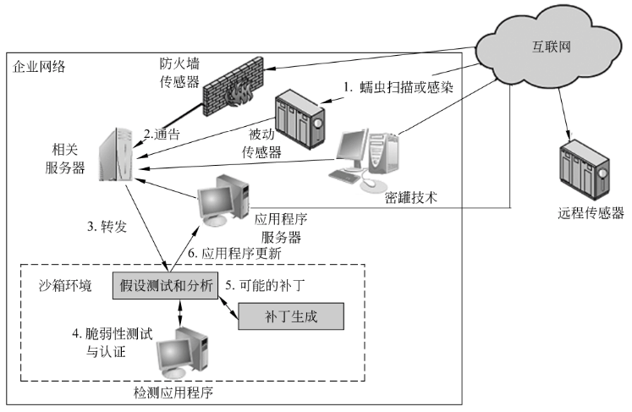
10.10.4 分布式情报搜集方法
反病毒软件使用的最后一个位置是分布式配置。它从大量的基于主机和边界传感器中收集数据，将这些数据传达给中央分析系统，进行关联和分析，然后返回更新的签名和行为模式，使所有的协调系统可以应对和防御这种恶意软件攻击。
一种分布式蠕虫防护措施架构：

Slide 121
10.10.4 分布式情报搜集方法
系统工作方式如下：
（1）部署在网络不同地方的传感器检测潜在的蠕虫，传感器逻辑可以采用IDS传感器。
（2）传感器向中央服务器发送警报信息，分析接收到的警报信息。相关服务器决定观察到的蠕虫攻击和主要攻击特性之间的相似度。
（3）服务器将该信息转发到受保护的环境中，在该环境中，潜在的蠕虫有可能被用来分析和测试。
（4）受保护的系统测试可疑软件以确定其易受攻击程度。
（5）受保护的系统产生一个或更多的软件补丁并进行测试。
（6）如果补丁不容易受感染，而且不攻击应用程序的功能，系统将该补丁发送到应用程序主机，从而更新目标引用程序。

Slide 122
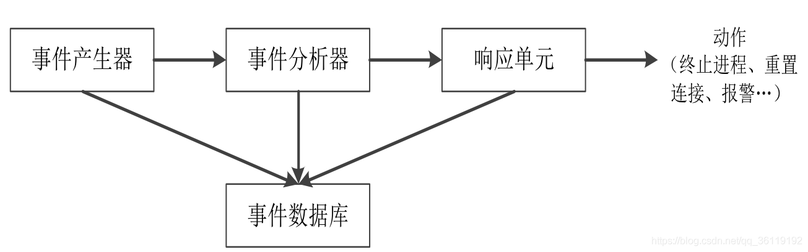
入侵检测
入侵检测系统的架构
事件产生器：从整个计算环境中获得事件，并向系统的其他部分提供此事件
事件分析器：分析数据，发现危险、异常事件，通知响应单元
响应单元：对分析结果作出反应
事件数据库：存放各种中间和最终数据
Notes:
【讲解脚本】
入侵检测系统的架构如图所示。
（结合IDS的架构图对四个部分进行展开讲解）
1.事件产生器
2.事件分析器
3.响应单元
4.事件数据库

Slide 123
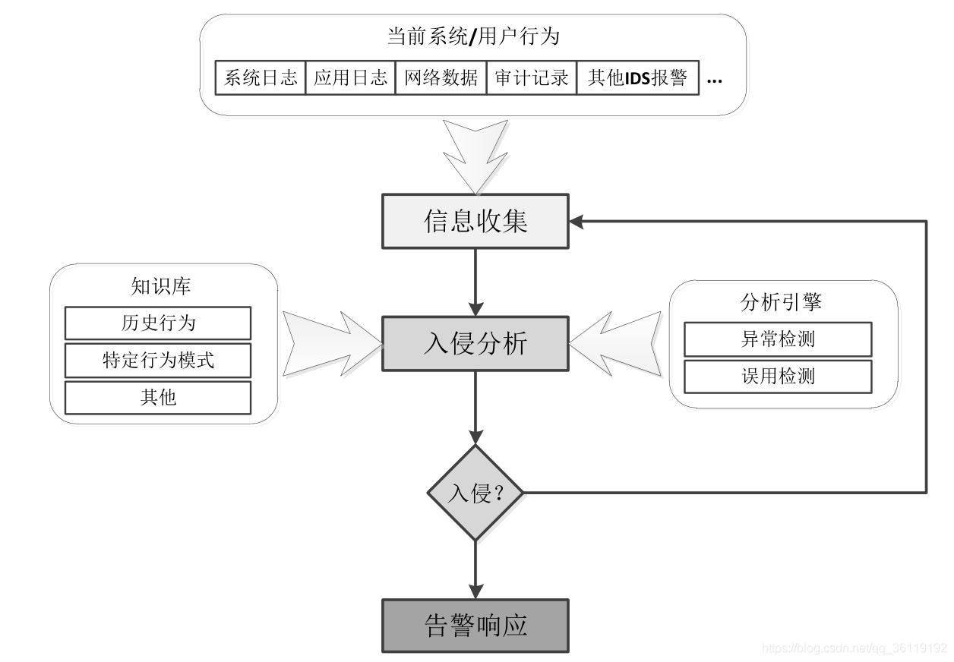
入侵检测
入侵检测系统的工作流程
分析引擎 | 误用检测技术 | 异常检测技术
原理 | 基于模式匹配 | 基于统计分析原理
知识库 | 建立入侵行为模型(攻击特征) | 总结正常操作应该具有的特征（用户轮廓）
指标 | 误报率低、漏报率高 | 漏报率低，误报率高
优点 | 准确率高、算法简单 | 可检测未知攻击，自适应、自学习能力
缺点 | 特征库要不断更新、无法检测新的入侵 | 正常行为特征、统计算法、统计点的选择
N
Y
Notes:
【讲解脚本】（讲解入侵检测系统的工作流程，并对分析引擎所采用的两种主要技术通过对比的方式进行讲解）
现在介绍入侵检测系统的工作流程
1.信息收集
入侵检测的第一步，内容包括系统、网络、数据及用户活动的状态和行为。需要在计算机网络系统中的若干不同关键点（不同网段和不同主机）收集信息。入侵检测很大程度上依赖于收集信息的可靠性和正确性。
2.入侵分析
需要将误报率和漏报率两个关键指标先讲解让学生能够理解
误报：系统错误地将异常活动定义为入侵
漏报：系统未能检测出真正的入侵行为
（1）误用检测
基于模式匹配，将收集到的信息与已知的网络入侵和系统误用模式数据库进行比较，从而发现违背安全策略的行为。
只需收集相关的数据集合，显著减少系统负担，且技术已相当成熟
需要不断的升级以对付不断出现的黑客攻击手法，不能检测到从未出现过的黑客攻击手段
（2）异常检测
基于统计分析原理。首先总结正常操作应该具有的特征（用户轮廓），试图用定量的方式加以描述，当用户活动与正常行为有重大偏离时即被认为是入侵。
异常检测系统的效率取决于用户轮廓的完备性和监控的频率
系统能针对用户行为的改变进行自我调整和优化，但随着检测模型的逐步精确，异常检测会消耗更多的系统资源

Slide 124
入侵检测
入侵检测技术--IDS vs IPS vs FW vs WAF
名称 | IDS 入侵检测技术 | IPS 入侵防御技术 | FW 防火墙 | WAF Web应用程序防火墙
网络 布局 | 通常放置在网络的内部，与流量并行 | 通常放置在网络的内部，与网络流量串联 | 通常放置在网络的前端 | 放置在网站/ Web应用程序的前面
检测 机制 | 基于签名，基于规则，统计异常检测等 | 基于签名，基于规则，统计异常检测等 | 通常适用于传输层，以允许/阻止IP地址和端口 | 在应用程序层工作以检查HTTP Web流量
主要用例 | 检测攻击并直接阻止流量或发送警报，只能检测并发送警报 | 检测攻击，无法阻止攻击流量，可以主动阻止攻击流量 | 允许/阻止不同网络区域之间的流量 | 专用于检查HTTP Web流量并防止Web特定攻击
Notes:
【讲解脚本】
我们来总结一下入侵检测和防火墙技术的特点。
（小结，将IDS、IPS、FW、WAF以对比的方式进行讲解，让学生对防火墙和入侵检测系统以及其发展等内容整体上有一个比较清晰的认识
其中WAF部分内容可参见8.5 Web安全，此处不再详细展开)

Slide 125
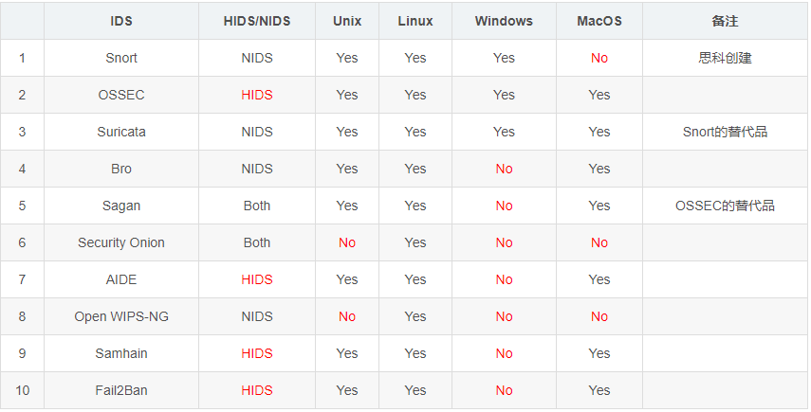
入侵检测 – 实例
开源IDS--snort
跨平台、轻量级的网络入侵检测工具，属于基于网络的误用检测
针对每一种入侵行为，都提炼出它的特征并按照规范写成规则，从而形成一个规则库，将捕获的数据包对照规则库逐一匹配，若匹配成功，则认为该入侵行为成立
www.snort.org
Notes:
【讲解脚本】
(在介绍完IDS基本理论知识后，通过一个实例来加深学生对于IDS的认识，增加实践环节与理论相结合)
市面上有很多入侵检测软件，这里展示一个开源IDS的排序图，我们可以看到snort占据第一。
（然后图示隐藏，配合文字从snort的性质、功能、开源资源等方面进行介绍）

Slide 126
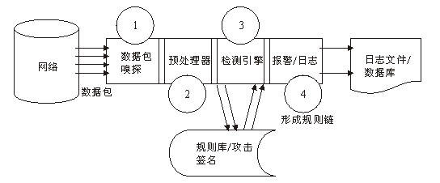
入侵检测
snort的核心模块,依据预先设置的规则检查数据包，一旦发现数据包中的内容和某条规则相匹配，就通知报警模块
开源IDS—snort
负责监听网络数据包，对网络进行分析
报警输出，传送给日志文件、第三方插件、记入SQL数据库
用相应的插件来检查原始数据包,数据包经过预处理后才传到检测引擎
Notes:
【讲解脚本】
（结合snort的体系结构图进行讲解）
四个注释动画按照结构图1、2、3、4个环节进行展开介绍
【选讲或扩展讲解】
其中核心检测引擎中snort的规则库比较重要，可结合上课情况展开并附上实例

Slide 127
沙盒与隔离
沙盒与隔离
沙盒(sandbox，又译为沙箱)，通过重定向技术，把程序生成和修改的文件，定向到自身文件夹中
重定向
虚拟化
隔离
 | 沙盒 | 虚拟机
程序退出 | 不保留更改 | 保留更改
资源共享 | 共享资源 | 不共享资源
占用资源 | 少 | 多
本质 | 容器 | 虚拟计算机环境
Notes:
【讲解脚本】
1.沙盒概念简介:沙盒就是为程序提供一个虚拟化环境，也就是隔离环境，并保证程序所有操作都在这个隔离环境内。打个比方，电脑就像一张纸，程序的运行与改动，从外面看，比如从攻击者的角度，就像将字写在纸上。而Sandbox就相当于在纸上放了块玻璃，程序的运行与改动就像写在了那块玻璃上，除去玻璃，纸上还是一点改变都没有的。沙盒可以用来测试不受信任的应用程序或上网行为。
2. 沙盒的核心功能是重定向、虚拟化、隔离。
3. 沙盒类似虚拟机，但也有不同之处，这里进行一个比较。（需要学生对于虚拟机的使用相对比较熟悉）

Slide 128
沙盒与隔离
Java沙盒
Java安全模型的核心
将 Java 代码限定在虚拟机(JVM)特定的运行范围中
严格限制代码对本地系统资源访问
保证对代码的有效隔离，防止对本地系统造成破坏
远程
代码
本地
代码
远程
代码
沙盒
JVM
受信任
操作系统和本地资源
Notes:
【讲解脚本】
下面我们介绍一个沙盒技术实例--Java沙盒。
（关键词用红色标注，附图示进行说明）
（学生普遍学习过ava程序设计，故此处选取Java沙盒作为实例）

Slide 129
本章内容
10.1 恶意软件类型
10.2 高级持续性威胁
10.3 传播-感染内容-病毒
10.4 传播-漏洞利用-蠕虫
10.5 传播-社会工程-垃圾邮件与特洛伊木马
10.6 载荷-系统破坏
10.7 载荷-攻击代理-僵尸病毒与机器人
10.8 载荷-信息窃取-键盘监测器、网络钓鱼与间谍软件
10.9 载荷-隐身-后门与隐匿程序
10.10 防护措施
10.11 分布式拒绝服务攻击
DDoS 攻击描述
构造攻击网络
DDoS 防护措施

Slide 130
10.11 分布式拒绝服务攻击
拒绝服务（DoS）攻击指试图阻止某种服务的合法用户使用该服务。如果这种攻击是从某个单一的主机或者网站发起的，那么它就被称为DoS攻击。
DDoS攻击所带来的是一种更为严重的网络威胁。在DDoS攻击中，攻击者可以募集遍及整个互联网的大量主机，在同一时间或者以协同发射方式对目标站点发起进攻。

Slide 131
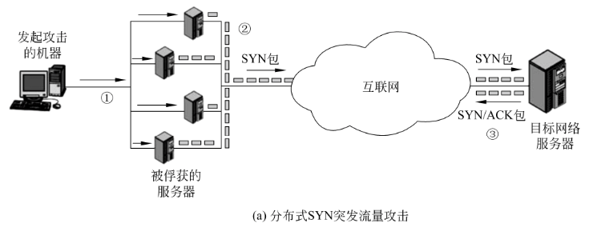
10.11.1 DDoS 攻击描述
DDoS攻击可以按照它所消耗的网络资源进行分类。被消耗的资源既可以是目标系统中的内部主机资源，也可以是攻击目标所在的局部网络的数据传输能力。
内部资源攻击的一个简单实例是SYN突发流量攻击。

Slide 132
TCP三次握手协议
客户端
SYN = X
服务器
SYN = Y， ACK = X + 1
SYN = X + 1 ， ACK = Y+ 1
Notes:
【讲解脚本】
首先让我们回顾一下TCP的三次握手协议：
（1）客户端发送一个带SYN标志的TCP报文到服务器。这个报文具体包括 SYN标识设为1，一个随机数作为其序列号X，ACK标识为0，ACK的序列号为0；
这是三次握手过程中的报文1。 （2）服务器端回应客户端的，这是三次握手中的第2个报文，这个报文同时带ACK标志位和SYN标志都为1，因此它表示对刚才客户端SYN报文的回应；同时，响应包的序列号为服务器端产生的随机数Y，而把刚从客户端请求报文中得到的序列号X +1， 放入ACK 序列号中。第二个报文发送给客户端，询问客户端是否准备好进行数据通讯。 （3） 客户端收到确认后，检查ACK是否为X +1，其标志位是否为1，如果正确则将响应报文中的ACK标志位置为1，ACK序列号置为Y+1，SYN标志位为1， 序列号为X+1，并将该数据包发送给服务器端。这是报文段3。服务器端收到报文3，检查ACK是否为Y+1，ACK标志位是否为1，如果正确则连接建立成功，客户端和服务器端进入ESTABLISHED状态，完成三次握手，随后客户端与服务器端之间可以开始传输数据了。

Slide 133



SYN Floods
半连接
Server发送SYN-ACK之后
客户端发送ACK之前
如果客户端不发ACK？
考虑攻击者的手段
伪造大量SYN包
发送到服务器端
产生大量半连接
攻击者
伪造SYN包
伪造SYN包
目标服务器
Bot
SYN ACK
SYN ACK
SYN ACK
Notes:
【讲解脚本】
在三次握手过程中，Server发送SYN-ACK之后，收到Client的ACK之前的TCP连接称为半连接（half-open connect），此时Server处于SYN_RCVD状态，当收到ACK后，Server转入ESTABLISHED状态。SYN攻击就是Client在短时间内伪造大量不存在的IP地址，并向Server不断地发送SYN包，Server回复确认包，并等待Client的确认，由于源地址是不存在的，因此，Server需要不断重发直至超时，这些伪造的SYN包将产时间占用未连接队列，导致正常的SYN请求因为队列满而被丢弃，从而引起网络堵塞甚至系统瘫痪。SYN攻击时一种典型的DDOS攻击

Slide 134
10.11.1 DDoS 攻击描述
SYN突发流量攻击步骤：
（1）攻击者获取互联网上多个主机的控制权，并指示它们与目标网络服务器取得联系。
（2）被夺取控制权的主机开始向目标服务器发送TCP/IPSYN（同步/初始化）封包，并提供错误的返回IP地址信息。
（3）每个SYN包就是打开一条TCP连接的请求。对于每个这样的信息包，网络服务器都会使用SYN/ACK（同步/响应）封包做出回应，试图与一个使用伪造IP地址的TCP实体建立TCP连接。网络服务器会为每个SYN请求保存数据结构并等待回应。这种操作的结果是被攻击的服务器始终在等待着完成与伪造的“半开”连接，而合法用户的连接却被拒绝。

Slide 135

Dos攻击的关键
问题: 服务器分配资源等待客户端响应
服务器端需要保持状态
不实际的解决方案:
增加队列规模 （Increase backlog queue size）
减少计时器的时长（减小timeout）
可行的解决方案：
避免保持状态
增加队列规模
减少计时器的值
Notes:
【讲解脚本】
Dos攻击能够成功的关键在于，服务器接收到一个请求，需要保持一个对应的状态，具体来说就是针对这个请求分配相应的资源，在客户端响应，或者识别出其身份之前，这些资源不会被释放掉。
虽然可以通过增加响应请求的队列规模，或者减小timeout的值来减轻危害，但这些是不好的解决方案
可行的解决方案是避免让服务器保持状态。对SYN Dos攻击就是在3次握手前，服务器端不保持状态。

Slide 136
SYN Cookies
思路：
服务器不为每个请求保持状态
发送一个cookie给客户端
Cookie生成
Y = MACkey (SOURCE_IP || SOURCE_PORT || DST_IP || DST_PORT || t || MSSIND)
MAC：带密钥的hash函数
key: 服务器独有的密钥
t = 系统启动时间
MSSID：SYN报文中的MSS对应的索引
SYN = X
SYN = Y， ACK = X + 1
SYN = X + 1 ， ACK = Y+ 1
客户端
服务器
客户端返回ACK时，服务器根据包头重新计算cookie，判断是否对于 Y +1 ?
只有此条件成立，分配资源，建立连接
Notes:
【讲解脚本】
SYN Cookie原理由D.J. Bernstain和Eric Schenk提出。
它的原理是，在TCP服务器接收到TCP SYN包并返回TCP SYN + ACK包时，不分配一个专门的数据区，而是根据这个SYN包计算出一个cookie值。
这个cookie作为将要返回的SYN ACK包的初始序列号。
当客户端返回一个ACK包时，根据包头信息计算cookie，与返回的确认序列号(初始序列号 + 1)进行对比，
如果相同，则是一个正常连接。然后，分配资源，建立连接。
【选讲或扩展讲解】
mss为服务器会在 SYN 队列条目中存储的最大分段大小（Maximum segment size）；

Slide 137
10.11.1 DDoS 攻击描述
TCP状态数据结构是DDoS攻击的一种很流行的内部资源目标，但绝不是唯一的：
（1）在许多系统中，只有有限的数据结构可保留进程信息（进程标识符、进程表入口、进程位置等）。入侵者可以通过写一些除重复生成副本外不进行其他操作的简单程序或者脚本，来消耗掉这些数据结构。
（2）入侵者还可能试图通过其他方法消耗磁盘空间，这些方法包括：
产生过多的邮件消息。
故意产生必须记录的错误。
在匿名ftp空间或者网络共享空间中放置文件。

Slide 138
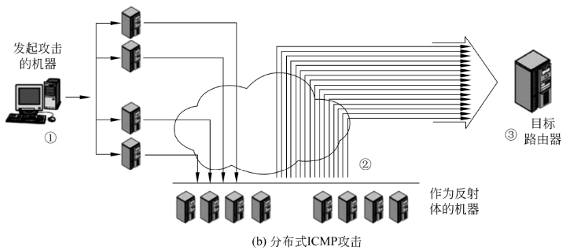
10.11.1 DDoS 攻击描述
消耗数据传输资源攻击

Slide 139
10.11.1 DDoS 攻击描述
消耗数据传输资源攻击
攻击步骤
（1）攻击者获取互联网上多个主机的控制权，指示它们盗用目标站点的地址向一组担当反射体的主机发送ICMPECHO封包。
（2）反射站点上的节点接收到多个虚假请求后，通过向目标站点发送响应应答（echoreply）封包做出应答。
（3）目标路由器将被反射站点发出的封包淹没，而丧失容纳合法用户数据传送的能力。

Slide 140
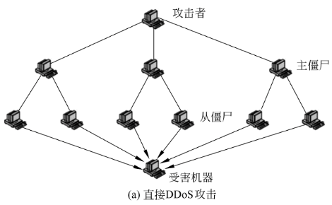
10.11.1 DDoS 攻击描述
另一种对DDoS攻击进行分类的方法是将其分为直接DDoS攻击和反射DDoS攻击。
直接DDoS攻击：攻击者通过互联网向大量分布网站灌输僵尸软件。通常，DDoS攻击采用双重僵尸机制，即主僵尸和从僵尸。攻击者首先调整并触发主僵尸，之后主僵尸会继续调整并触发从僵尸。双重僵尸的作用使得追踪原始攻击者变得越发困难，而同时也向网络中弹回更多的攻击者。

Slide 141
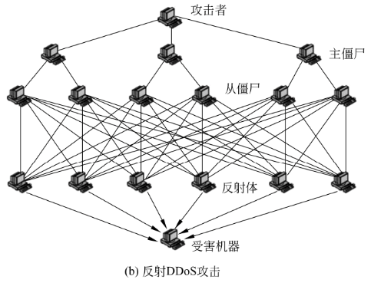
10.11.1 DDoS 攻击描述
反射DDoS攻击：向攻击机制中加入了另一个层。从僵尸会构造要求回应的封包，封包的IP头中包含有以目标IP作为源IP的地址。这些封包被发送到未感染机器中。之后，这些未被感染的机器作为反射体，会根据封包的要求对目标机器做出回应。
相对直接DDoS攻击，反射DDoS攻击可以简单地使更多机器和更多的网络流量被卷入，另外，由于攻击来自广泛分布的未被感染的机器，回溯攻击源或者过滤攻击封包也变得更加困难。

Slide 142

放大攻击
原理
请求所需的包很少（1个或少量）
服务器端响应需要很多包
可用于放大Dos攻击效果
攻击方式
伪造报文的源地址
将源地址设为攻击目标的IP地址
服务器将大量响应报文发送给目标
必要条件
攻击者需要准备大量的服务请求
否则目标将通过简单的丢包化解
攻击者
伪造DNS请求
Bot
每个查询
60个字节
每个回复
大约4000个字节！
DNS解析器
~66倍规模放大
Notes:
【讲解脚本】
利用某些网络服务中请求包小而响应（服务）包大的特点，进行放大攻击。
这种攻击通常作用于UDP数据包支持的服务。
攻击者伪造数据包并将源IP设置为受害者的IP地址。当服务响应时，它会向被欺骗的受害者发送大量数据
攻击者通常需要发送大量这些服务请求。否则，受害者将通过简单的丢包化解。
右图是利用DNS服务发起放大攻击的例子。

Slide 143
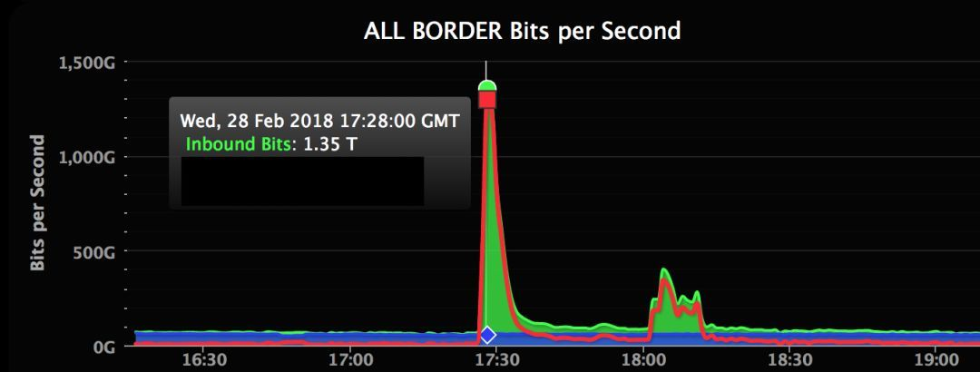
放大攻击实例
2018年2月28日下午，GitHub.com瘫痪 （17：21至17：26）
每秒 1.269 亿个数据包，峰值达到了 1.35 Tbps
Notes:
【选讲或扩展讲解】
美国东部时间2018年2月28日下午12点15分左右，GitHub 遭遇了可能是迄今为止最大的 DDoS 攻击，最高访问量为 1.35Tbps。
据悉，这种利用Memcache服务器的反射型DDoS攻击，早在2017年6月前后由360 0kee Team首先发现，并于同年11月 PoC 2017 会议报告上，详细介绍了其攻击原理和潜在危害。
Memcache作为分布式高速缓存系统，可帮助大型或者需要频繁访问数据库的网站来提升访问速度。此次核弹级的DDoS攻击，正是网络犯罪分子利用Memcache作为DRDoS放大器进行放大的攻击事件。
攻击者首先向Memcache服务器发送小字节请求，并要求Memcache服务器将作出回应的数据包发给指定IP（即受害者）；Memcache服务器接收到请求后，由于 UDP协议并未正确执行，产生了数万倍大小的回应，并将这一巨大的回应数据包发送给受害者；此时受害者就遭遇了“人在家中坐，祸从天上来”的局面。也就是说攻击者能诱骗 Memcache服务器将过大规模的响应包发送给受害者。

Slide 144
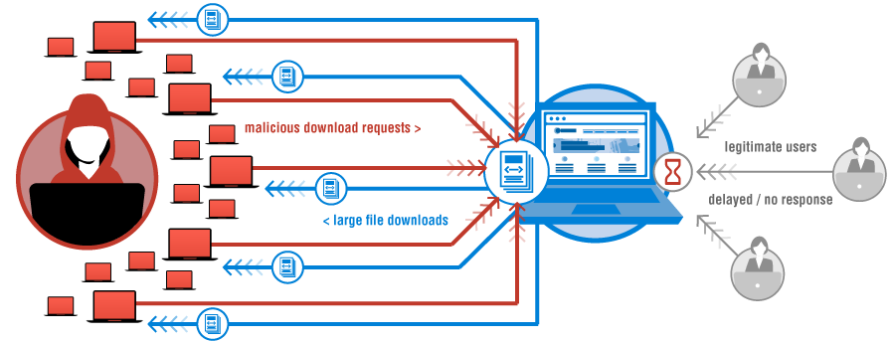

对美国DNS服务商Dyn发起的DDos
“We are still working on analyzing the data but the estimate at the time of this report is up to 100,000 malicious endpoints. […] There have been some reports of a magnitude in the 1.2 Tbps range; at this time we are unable to verify that claim.”
引自: Verisign
Notes:
【选讲或扩展讲解】
This outage was due to a large DDoS attack that targeted a large DNS provider — Dyn.
北京时间10月22日凌晨，美国域名服务器管理服务供应商Dyn宣布，该公司在当地时间周五早上遭遇了DDoS（分布式拒绝服务）攻击，从而导致许多网站在美国东海岸地区宕机。
此轮攻击——共分为三波进行，具备一定程度的连续性，但最后一波被轻易化解——直接指向该公司所管理的DNS基础设施。Dyn公司遭受的DDoS攻击让很多主流网站掉线近一天之久，推特、PayPal、Reddit、亚马逊和Netflix都遭到了连带伤害。这次攻击利用了百万台Mirai僵尸网络控制下的IoT设备，以高达1.2TBps的峰值流量淹没了Dyn公司的DNS服务，令其无法响应对客户网站的DNS请求。

Slide 145
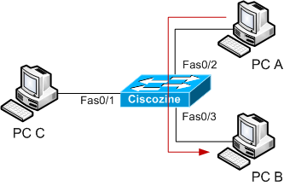
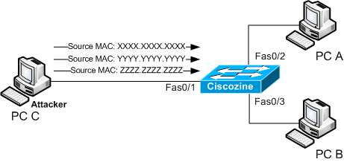
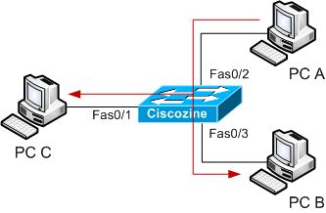
MAC Flooding
攻击者对交换机发送很多非法的、包含不同源MAC地址的封包
交换机会把所有这些MAC地址记录到自己的CAM(Content Addressable Memory)表之中。
当这些记录超过交换机所能承载的内存的时候，MAC flooding的效果就达成了。
这时，交换机就变成了集线器，对所有信息进行无定向广播。
引自：https://www.xiaopeiqing.com/posts/1439.html
Notes:
【选讲或扩展讲解】
在网络环境中，不得不提的一个攻击方式是MAC flooding攻击。
在典型的MAC flooding中，攻击者能让目标网络中的交换机不断泛洪大量不同源MAC地址的数据包，导致交换机内存不足以存放正确的MAC地址和物理端口号相对应的关系表。如果攻击成功，交换机会进入failopen模式，所有新进入交换机的数据包会不经过交换机处理直接广播到所有的端口（类似HUB集线器的功能）。攻击者能进一步利用嗅探工具（例如Wireshark）对网络内所有用户的信息进行捕获，从而能得到机密信息或者各种业务敏感信息。
如图所示，网络中有3个PC和一个交换机，在正常情况下，如果PC A向PC B发送信息，PC C是不会知道的，过程都通过中间的交换机进行透明的处理，并且会记录下源MAC地址和源端口的信息到交换机中，以便下次快速转发。
当攻击者PC C利用MAC flooding攻击对交换机发送很多非法的包含不同源MAC地址的封包时，交换机会把所有这些MAC地址记录到自己的CAM(Content Addressable Memory)表之中，当这些记录超过一定的数量（不同型号的机器不同，详情请查看文章最后），超过交换机所能承载的内存的时候，MAC flooding的效果就达成了。
当MAC flooding效果达成的时候，交换机就变成了集线器，对所有信息进行无定向广播，PC A 发送给PC B的信息PC C也可以收到了。这个时候PC C就可以捕获数据进行数据截取等操作。
注：在failopen模式下，它就像一个集线器一样工作，将所有数据包传输到网络中的所有地址。
Dsniff包含一个名为“macof”的程序，该程序有助于用随机MAC地址淹没交换机

Slide 146
10.11.2 构造攻击网络
DDoS攻击的第一步是攻击者使用僵尸软件感染大量机器，这些僵尸软件最终将被用于执行攻击。这一阶段的攻击主要有以下几点。
（1）可以执行DDoS攻击的软件。这种软件必须可以在大量机器上运行、必须可以隐藏它的存在、必须可以与攻击者进行通信或者具有某种时间触发机制、必须可以向目标发射预期攻击。
（2）存在大量系统漏洞。攻击者必须清楚地知道很多系统管理员和个体用户都尚未修补这个系统漏洞，从而使得攻击者可以向这些系统中安装僵尸软件。
（3）定位存在漏洞机器的策略，一种方法称作扫描。

Slide 147
10.11.2 构造攻击网络
在扫描过程中，攻击者首先搜寻大量存在漏洞的机器并将其感染。之后，被感染机器上的僵尸软件通常会重复相同的扫描方法，直到由被感染机器组成的大型分布式网络建立完成。
几种扫描策略类型：
随机：每个被感染主机使用不同的种子探查IP地址空间中的随机地址。这种技术会产生大量的网络流量，攻击地址也是没有显著特点的分布。
攻击表：攻击者首先编译一份潜在漏洞机器列表。一旦潜在漏洞机器列表被编译完成，攻击者将开始感染列表中的机器。每当有新的机器被感染之后，攻击者会提供给该机器一部分漏洞机器列表，使其继续加入扫描。这个策略的结果是扫描阶段非常短，使得很难检测到感染正在发生。

Slide 148
10.11.2 构造攻击网络
几种扫描策略类型：
拓扑：利用被感染机器包含的信息去寻找更多主机来进行扫描。
本地子网路：如果一个处于防火墙之后的主机被感染，那么这个主机将在它所处的本地网络中寻找其他目标。使用子网络地址结构，这个主机可以寻找到处于防火墙保护下外部感染源无法感染到的其他主机并将其感染。

Slide 149
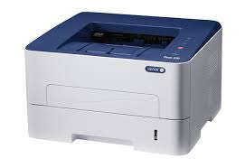
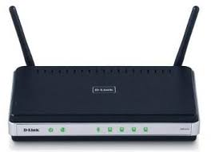
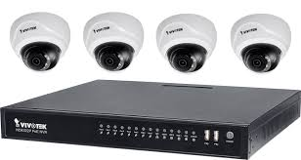
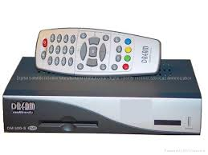
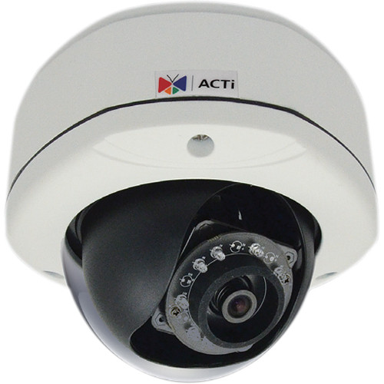
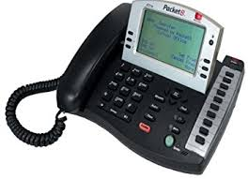
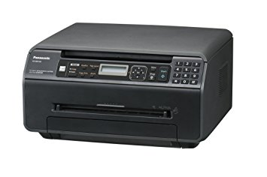
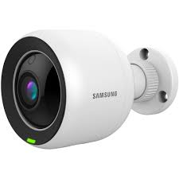
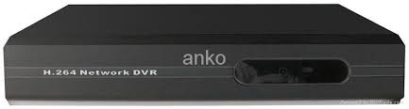
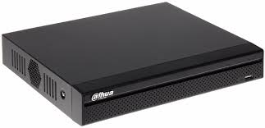
延伸阅读 - 物联网设备作为僵尸机器
SYN
NTP
DNS
GRE
攻击者
目标主机
物联网设备
Notes:
【选讲或扩展讲解】
随着物联网的发展，物联网僵尸网络现在也成为了信息安全领域内最为危险的安全威胁之一。
由物联网僵尸网络驱动的DDoS攻击用大量恶意HTTP，TLS等流量对目标网站进行了攻击，包括NTP攻击、SYN攻击、DNS攻击

Slide 150
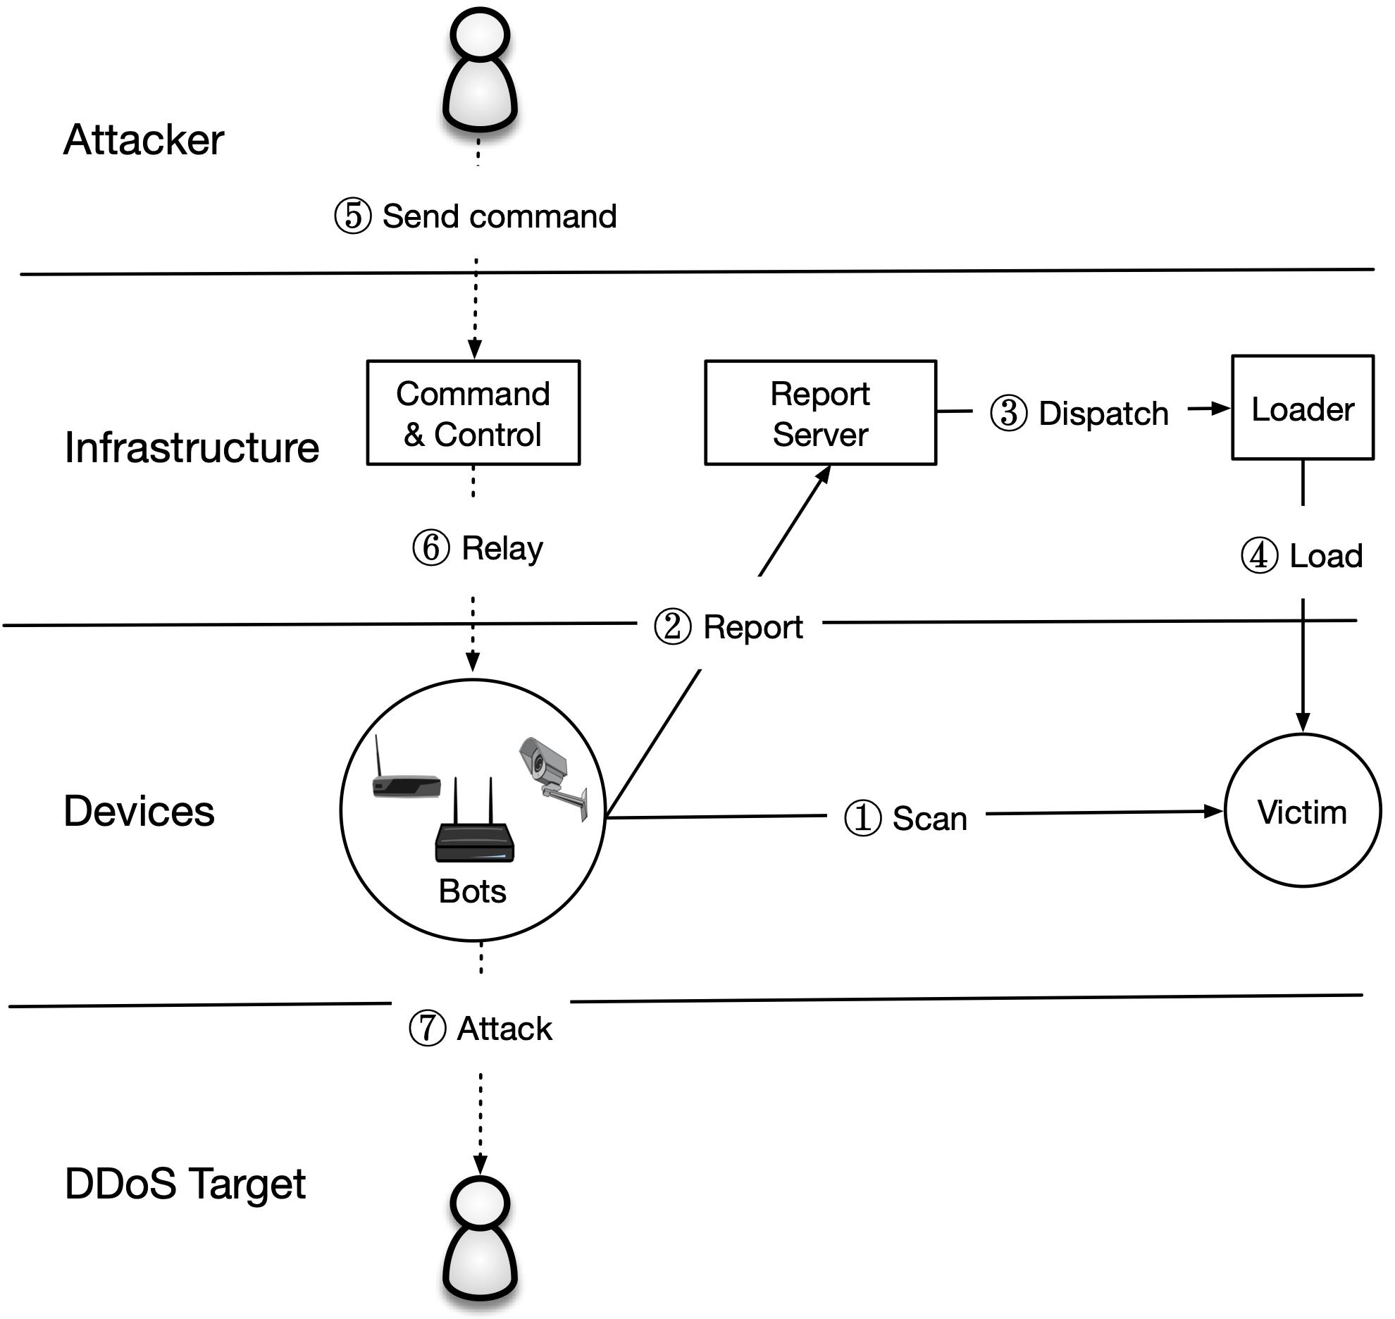
Mirai僵尸网络
由主僵尸机器控制
扫描
攻击
攻击流程:
利用Bots快速扫描
确定受害者和它的IP(s)
开展GRE, DNS, TCP等攻击
持续攻击（不断重复以上过程）
引自：https://blog.csdn.net/zheng_zmy/article/details/106769690
Notes:
【选讲或扩展讲解】
其中一个代表性的是Mirai僵尸网络。
Mirai僵尸网络的成长非常快，最早出现在2016年8月但是直到2016年9月中旬，Mirai才以针对Krebs的大规模DDoS攻击占据了新闻头条，到了2016年10月21日首先把美国打“断网”。
其攻击流程如右图所示。
①Mirai首先进入了一个快速扫描阶段，扫描阶段会使用已感染的 bots 进行随机扫描。在这个阶段中，它以异步和“无状态”的方式将TCP SYN探针发送到除了硬编码IP黑名单中的地址以外的Telnet TCP/22和TCP/23上的伪随机IPv4地址。(硬编码是将数据直接嵌入到程序或其他可执行对象的源代码中的软件开发实践，与从外部获取数据或在运行时生成数据不同。) ②如果Mirai识别出一个潜在的受害者，它就会进入暴力登录阶段，在这个阶段，它试图使用从预先配置的62个凭据列表中随机选择的10个用户名和密码对建立Telnet连接。第一次成功登录时，Mirai将受害者IP和相关凭据发送到硬编码报表服务器。一旦暴力破解弱口令成功，Bots 会将暴破成功的设备信息发送给 Report Server。 ③④是恶意代码加载阶段，由 Report Server 向 Loader Server发送加载恶意代码的命令，加载成功后会将易感染的设备作为新的 bots 去进行随机扫描感染下一批设备。一个单独的加载程序通过登录、确定底层系统环境，最后下载并执行特定于体系结构的恶意软件，异步地影响这些易受攻击的设备。

Slide 151
延伸阅读 – Mirai 成功所在
Mirai 代码
制作粗劣
没有使用新技术和复杂手段
Mirai 成功的原因
物联网安全防御水平低
针对物联网设备的攻击手段和技术正在快速升级
针对物联网设备的高级威胁攻击事件在快速上升
Lizkebab
BASHLITE
Qbot
Torlus
Gafgyt
LizardStresser
Mirai
Notes:
【选讲或扩展讲解】
Mirai不是第一个针对物联网设备的恶意软件。然而，它是迄今为止最成功的。为什么？
Mirai wasn’t the first piece of malware that has targeted IoT devices. However, it was by far the most successful. Why?

Slide 152
10.11.3 DDoS 防护措施
对抗DDoS攻击有三种较普遍的方法：
攻击预防和先占（攻击之前）：使受害服务器需要忍受攻击尝试，但不会对合法客户端执行拒绝服务。这种技术包括对资源消耗的强制执行政策和在需要时提供可利用的后备资源。另外，预防机制修改互联网上的系统和协议，从而减少DDoS攻击的可能性。
攻击检测和过滤（攻击进行中）：在攻击开始时就对其进行监测并立即做出回应。这会使攻击对目标造成的影响降到最低。监测还包括搜寻可疑的行为模式。回应还包括过滤掉可能是攻击组成部分的封包。
攻击源回溯和鉴定（攻击进行中或攻击完成后）：尝试鉴定攻击源是为了阻止将来的攻击所要进行的第一步。但是，这种方法通常无法得到足够快的结果以减轻正在进行的攻击。

